Slide 1


UNIVERSITÉ CHEIKH ANTA DIOP
ECOLE SUPERIEUR POLYTECHNIQUE– DEPARTEMENT GENIE INFORMATIQUE
RAPPORT DE PRESENTATION DU PROJET DE BASE DE DONNÉE
Re-Ingenierie application de gestion hôtelière
Classes : LIC 3 GLSI A et B
Réalisé par :
Ndeye Fatou Sène Touré
Marie Emma Semevo
Aminatou Bintou Wahab Ndiaye
Paul Ndour
Professeur :
Dr MBACKE
Année universitaire : 2022 – 2023

Slide 2



RAPPEL DES OBJECTIFS DU PROJET
Faire l’ingénierie inversée
Proposer une nouvelle conception de l’application
Développer deux applications utilisant une API

Slide 3
ORGANISATION DE L’EQUIPE
Affectation des taches
Tâches | Affecter à
L’analyse du code de l’application pour en faire l’ingénierie inversée et proposer un diagramme de classe et un MCD adaptés de l’existant | Toute l’équipe
Représenter les fonctionnalités de l’application existantes à partir de diagramme de cas d’utilisation ainsi que d’activité | Toute l’équipe
Proposer une nouvelle conception de l’application suite à une critique de l’existant sur le plan des données et des fonctionnalités | Toute l’équipe
Une Base de données MYSQL repartie sur 3 nœuds en utilisant ProxySQ (https://proxysql.com/) | Ndeye Fatou Sène Toure
Une API REST de gestion de l’hôtel permettant de réaliser les fonctionnalités conçues et les présenter de façon sécurisée aux applications grâce au langage Go ( https://go.dev/) et dans le format JSON | Marie Emma Semevo
Une application Desktop utilisant le Langage Python combiné à la bibliothèque GTK, appelant les services de l’API | Paul Ndour
Une application Mobile développé́ avec un Framework au choix offrant les mêmes fonctionnalités que l’application Desktop. | Aminatou Bintou Wahab Ndiaye

Slide 4
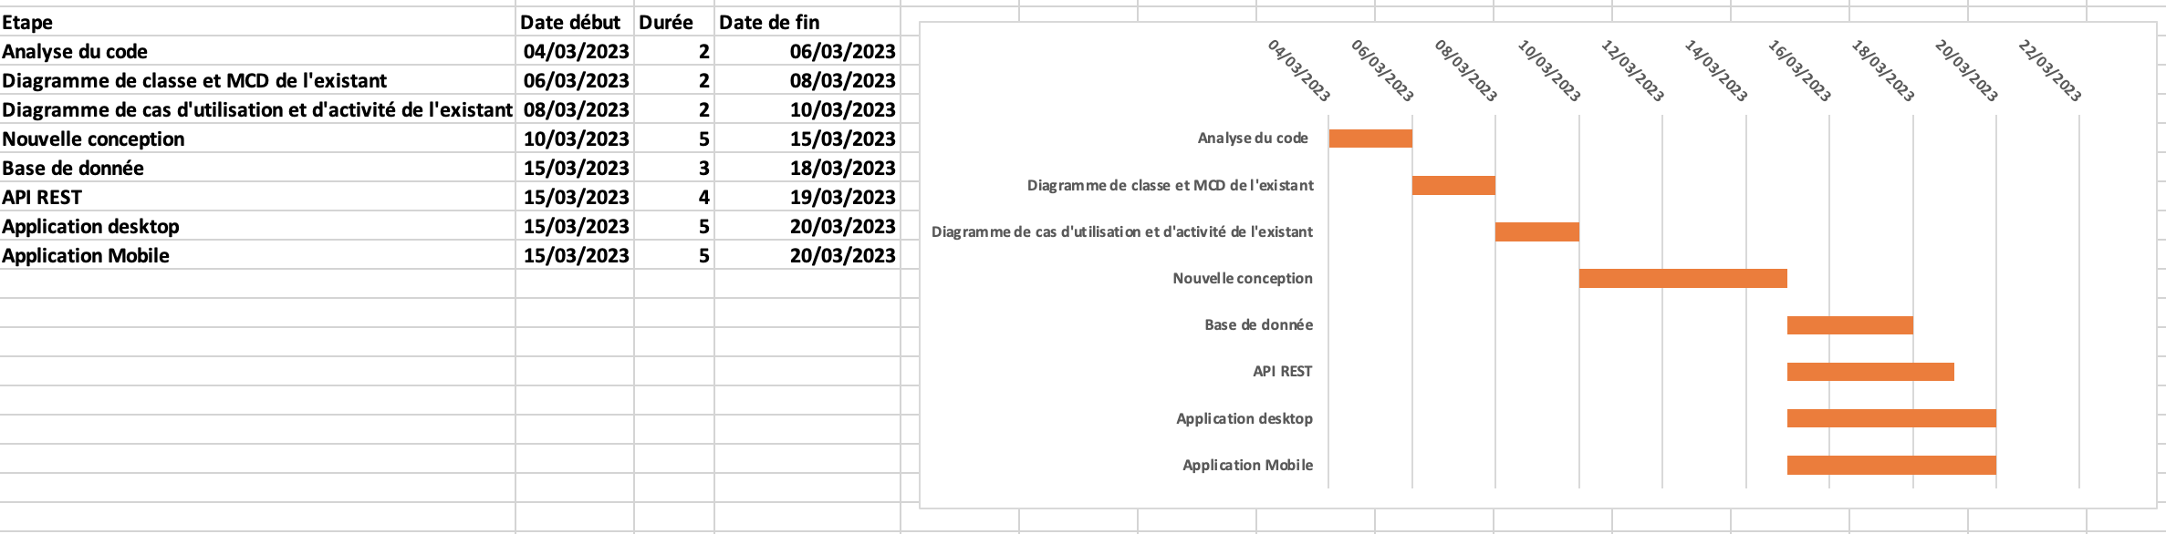
ORGANISATION DE L’EQUIPE
Diagramme de Gantt

Slide 5
Configuration de la base de données en utilisant Proxysql
Ndèye Fatou Sène TOURE LGSIA

Slide 6
Environnement-Matériel
Les configurations ont été faites sous une machine Linux Ubuntu 18
Mémoire vive 4086Mo
Disque dur 14Go
Objectifs
Configurer une base de données pour notre application, celle-ci sera répartie en trois nœuds dont un master et deux slaves en utilisant Proxysql

Slide 7
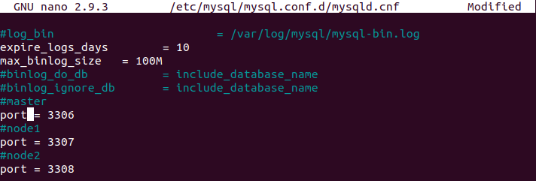
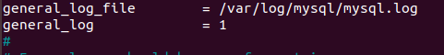
Configuration des nœuds
Editons le fichier /etc/mysql/mysql.conf.d/mysqld.conf
Ajoutons les informations de connexion des nœuds comme leur port d’écoute, l’id du serveur

Slide 8
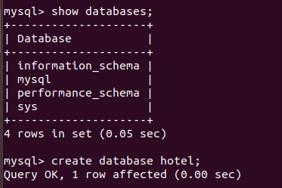
Configuration des nœuds
Se connecter avec la commande : mysql –u root –p et créons la base de données
Déclarons les nœuds slaves et leur donnant des privileges

Slide 9
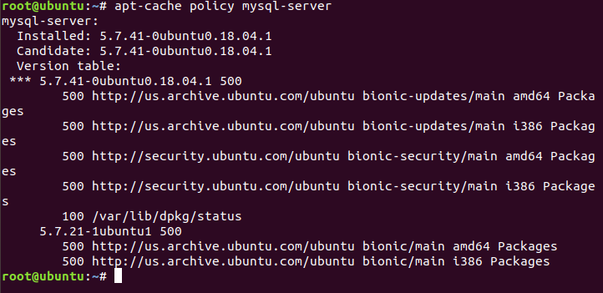
Configuration des noeuds
Installer mysql-server avec la commande : apt-get install mysql-server

Slide 10
Configuration des noeuds

Slide 11
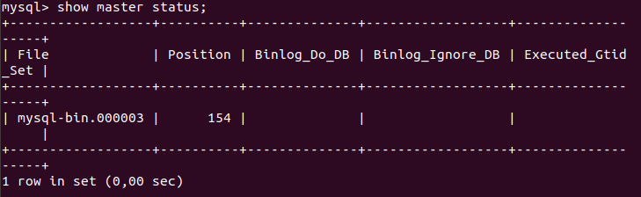
Configuration des nœuds
Regardons l’état du nœud master
Voila on a nos deux nœuds slaves node1 et node2 et notre nœud master qui sont connectés au proxysql.

Slide 12
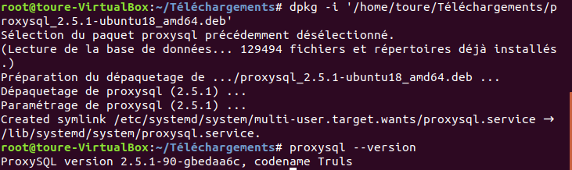
Configuration du Proxysql
Avec notre navigateur on s’est rendu au site https://proxysql.com/
Télécharger la version de proxysql adéquante à notre machine
proxysql_2.5.1-ubuntu18_amd64.deb
Installer proxysql avec cette commande

Slide 13
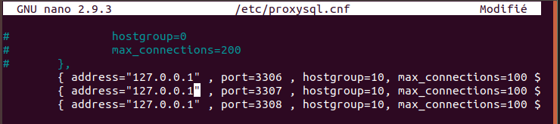
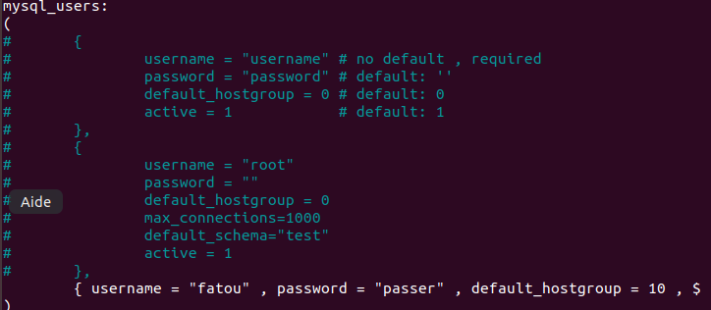
Configuration du Proxysql
Editons le fichier /etc/proxysql.cnf
Ajoutons les informations de connexion pour les nœuds dans mysql_servers

Slide 14
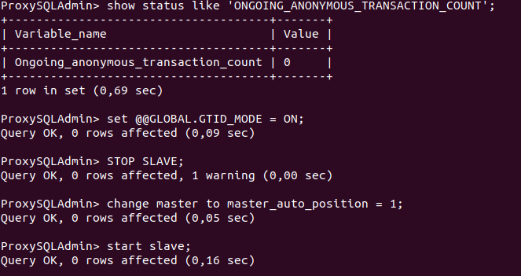
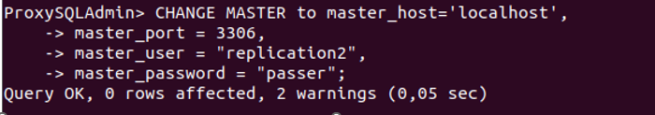
Ces commandes permettent d’activer le mode GTID pour la configuration du master

Slide 15
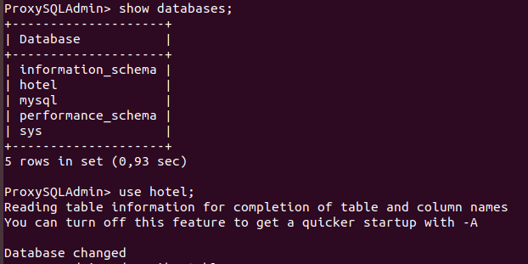
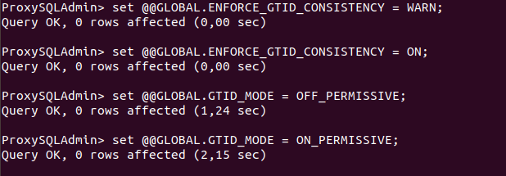

Slide 16
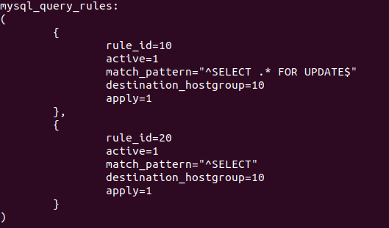
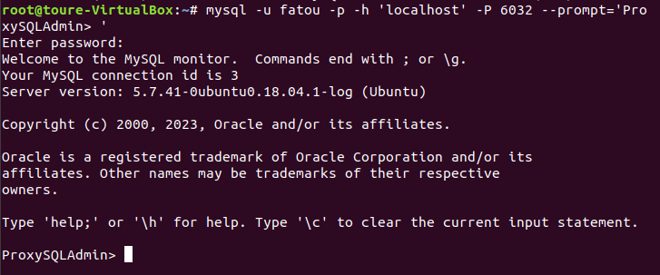
On a terminé nos configurations. Testons en se connectant au proxysql

Slide 17
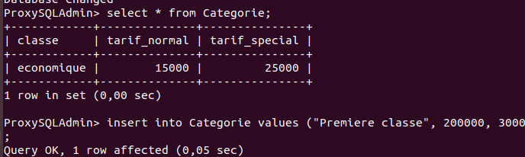
Tests
Connectons avec le proxysql apportant des modifications sur la base et visualisons les données sur les nœuds
Connectons avec le node1 , node2 et le master pour les visualiser

Slide 18
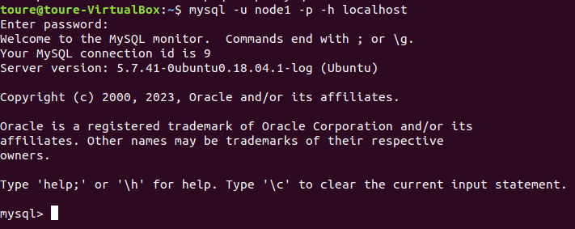
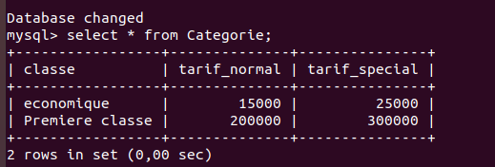
Voila les données enregistrées au niveau du proxyslq et qu’on visualise avec le node1

Slide 19
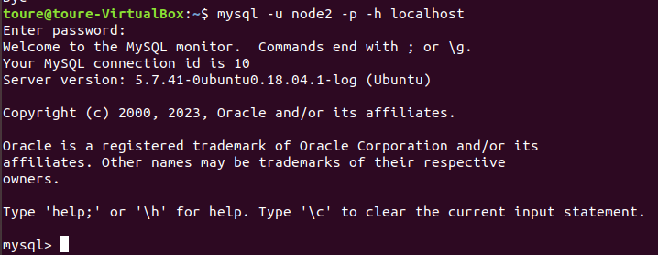
Voila les données enregistrées au niveau du proxyslq et qu’on visualise avec le node2

Slide 20
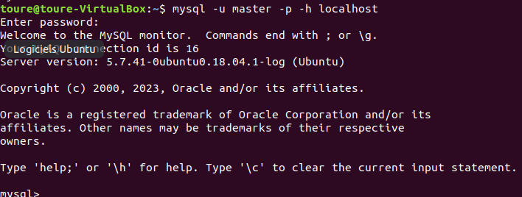
Voila les données enregistrées au niveau du proxyslq et qu’on visualise avec le master

Slide 21
Conclusion
Nous avons mis en place une base de données Mysql répartie en trois nœuds en utilisant Proxysql.
A partir du proxysql on pourra connecter l’API et le desktop de l’application.

Slide 22
Module API REST
Marie Emma Semevo

Slide 23
objectif
faire Une API REST de gestion de l’hôtel permettant de réaliser les fonctionnalités
conçues et les présenter de façon sécurisée aux applications grâce au langage
Go ( https://go.dev/) et dans le format JSON.
C’est quoi une api ?
Une API est un ensemble d'outils, de définitions et de protocoles qui facilite l'intégration des services et logiciels d'applications. Cette interface permet à vos produits et services de communiquer avec d'autres produits et services, sans vous obliger à renforcer sans cesse votre infrastructure de connectivité.

Slide 24
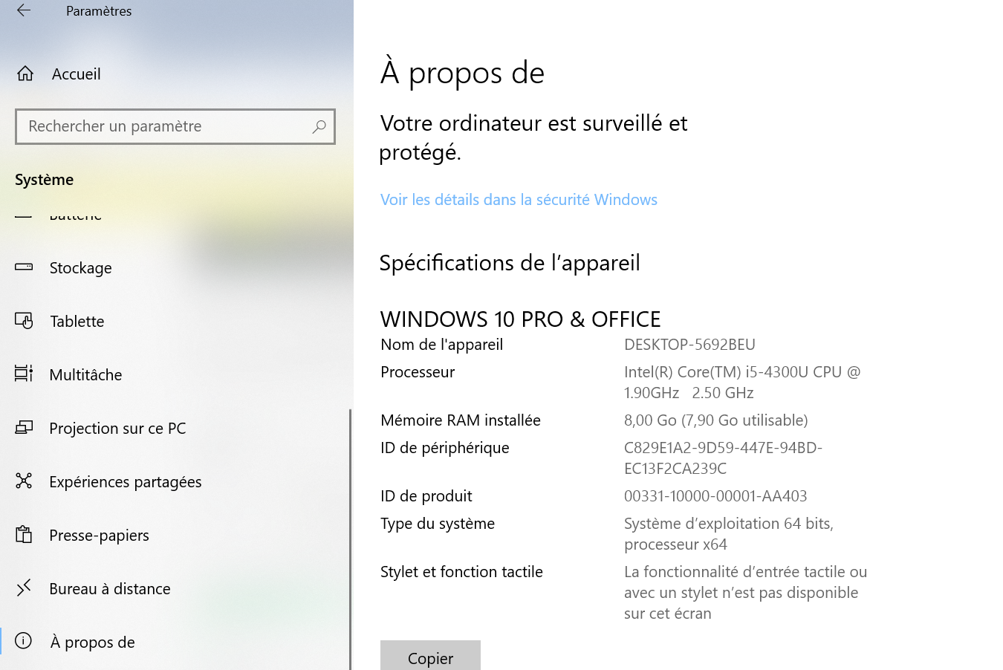
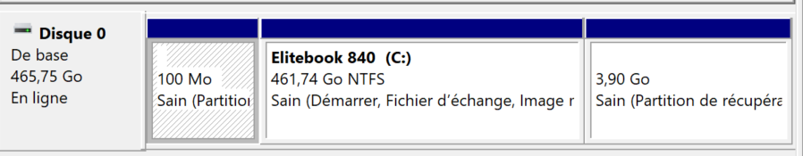
Environnement – Matériel

Slide 25
Installation de L’environnement de travail
Go est un langage de programmation compilé et concurrent inspiré de C et Pascal. Il a été développé par Google6 à partir d’un concept initial de Robert Griesemer, Rob Pike et Ken Thompson. Go veut faciliter et accélérer la programmation à grande échelle : en raison de sa simplicité, il est donc concevable de l’utiliser aussi bien pour écrire des applications, des scripts ou de grands systèmes.

Slide 26
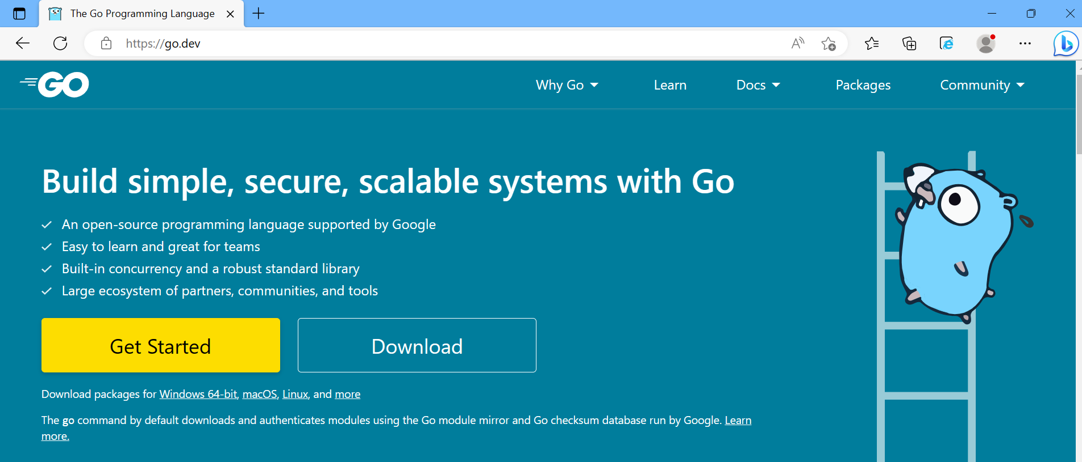
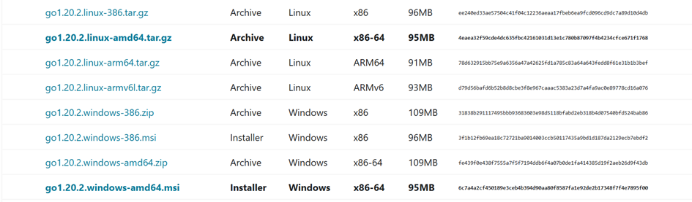
Là on télécharge la version go de notre machine on puis commence l’installation du setup et on choisit Next par défaut

Slide 27
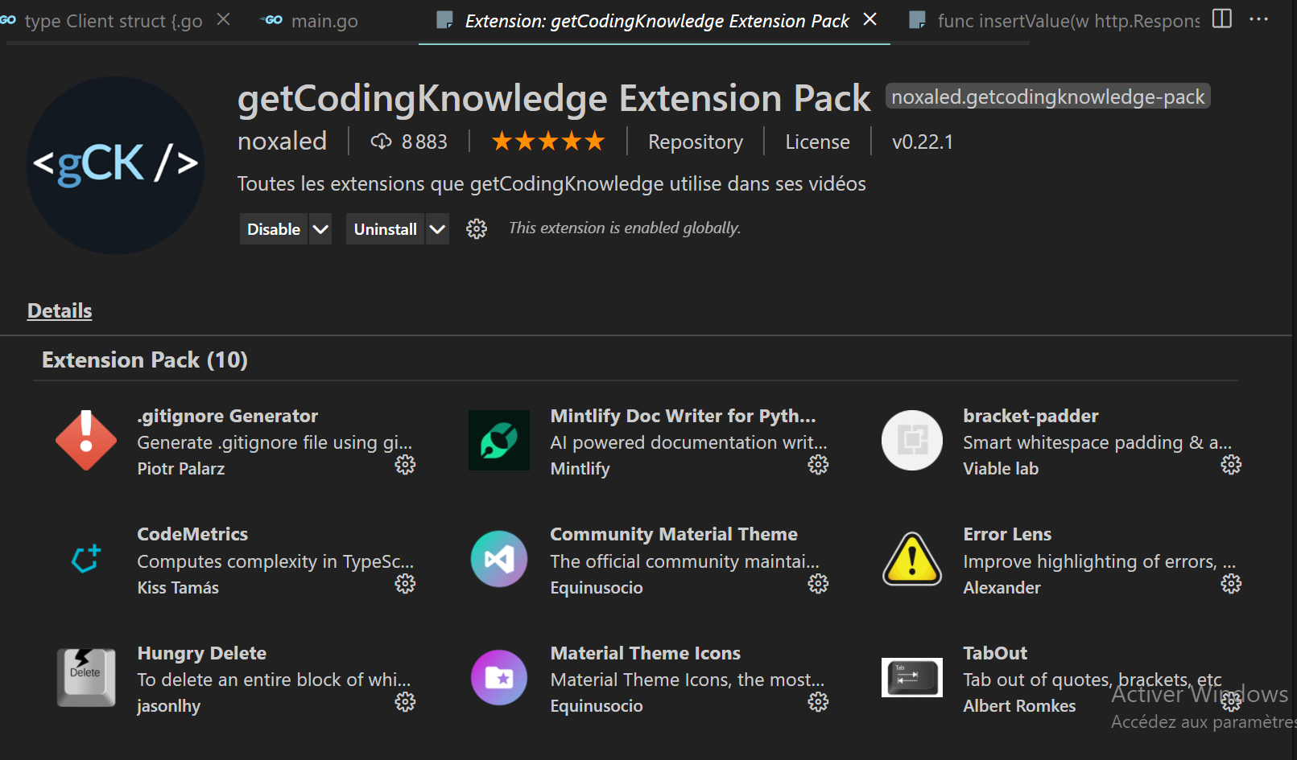
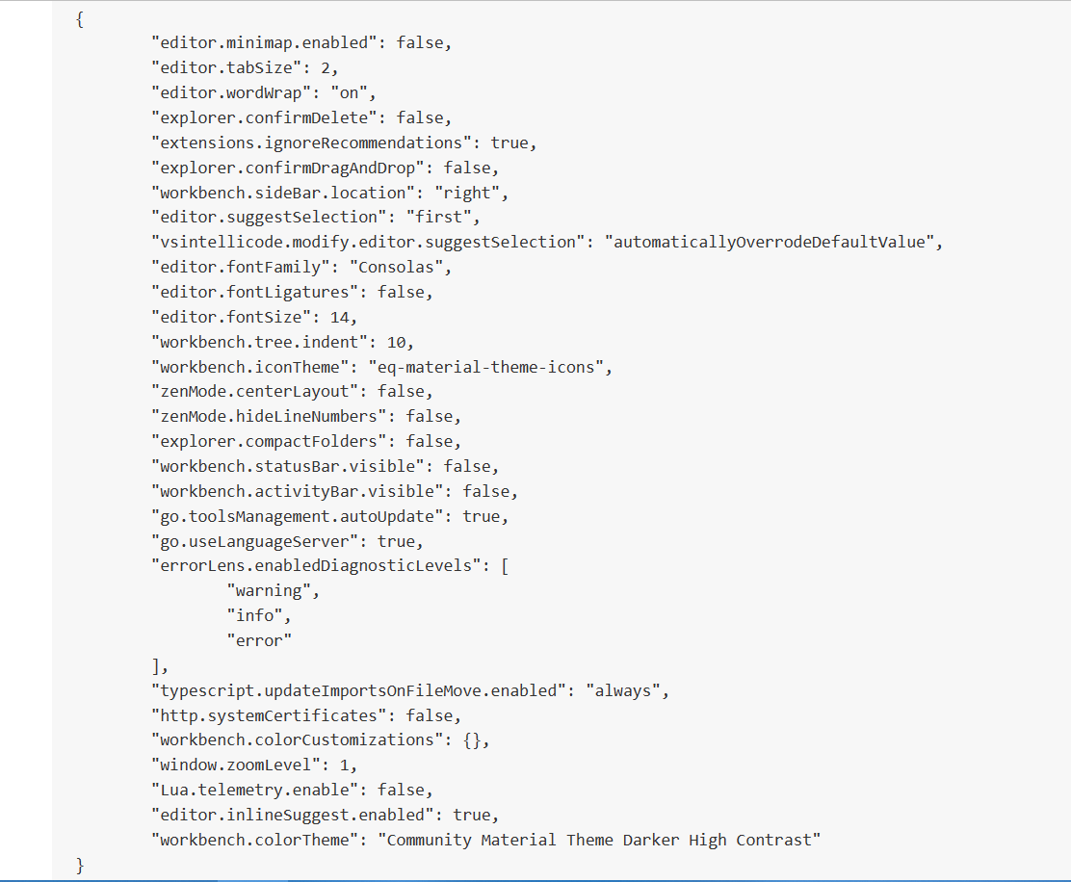
Ensuite on part dans notre éditeur (Visual studio code) pour installer les extensions . On appuie sur install et ca va installer tous les extensions et ensuite on relance vs code.mais avant de relancer vs code on appuie sur getcodingknowledge et on copie le code qui se trouve dans le paramètre que j'utilise en ouvrant Preferences: Open Settings (JSON) via CTRL + SHIFT + P puis en collant le code.

Slide 28
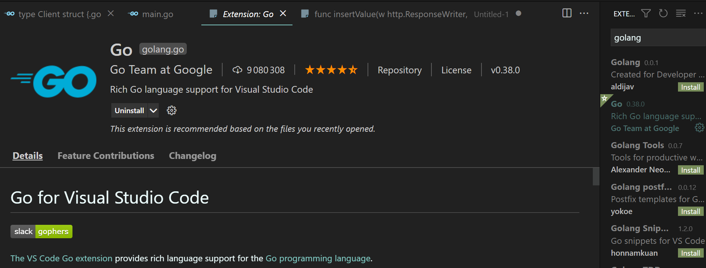
on installe go dans vs code en recherchant golang dans les extensions

Slide 29
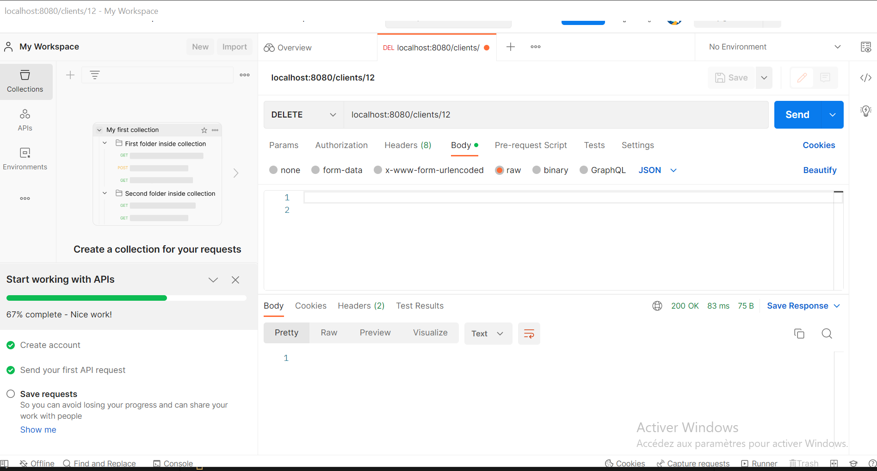
Postman
Apres avoir fini l’installation avec go ,nous avons installé Postman qui est une plateforme d’API permettant aux développeurs de concevoir, construire, tester et itérer leurs API.

Slide 30
Test API avec Postman

Slide 31
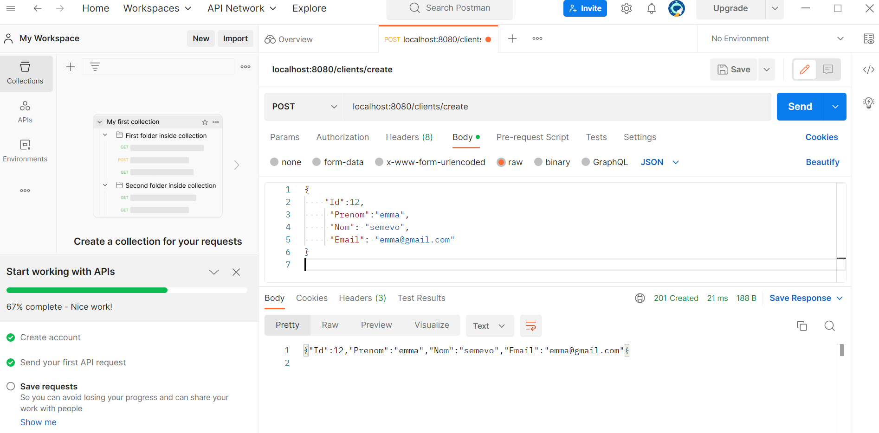
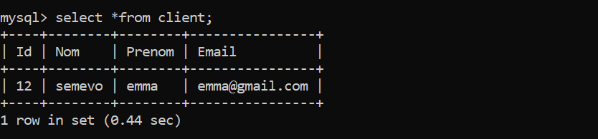
Test api avec Postman

Slide 32
Test api avec Postman
Fonctionnalité créer client

Slide 33

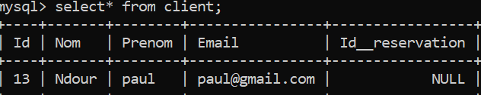
Test api avec Postman
Fonctionnalité supprimer client

Slide 34
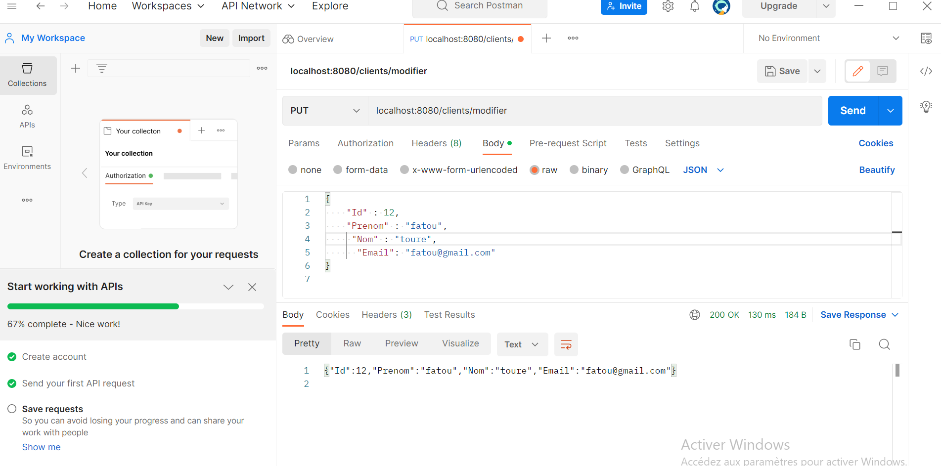
Test api avec Postman
Fonctionnalité modifier client
Là on a modifier le client qui a l’id 12 a savoir emma en fatou toure

Slide 35
Test api avec Postman
On a fait la même chose pour les fonctionnalités de réservation qui est aussi un CRUD

Slide 36
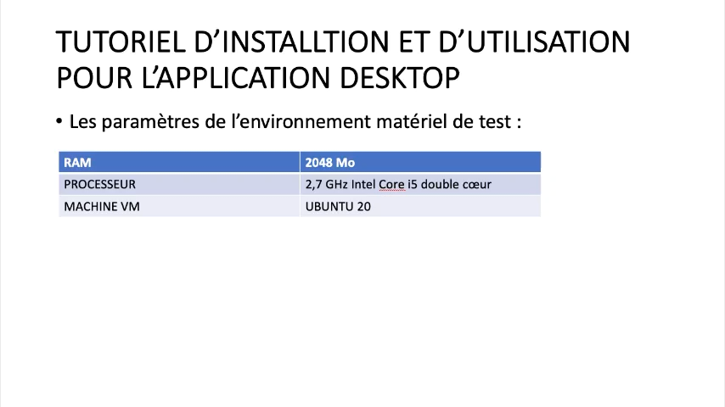

Slide 37
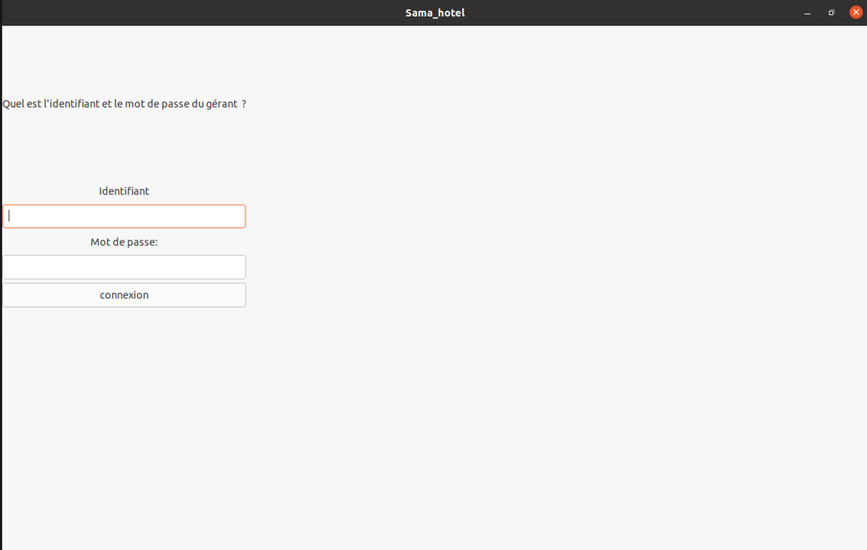

Slide 38
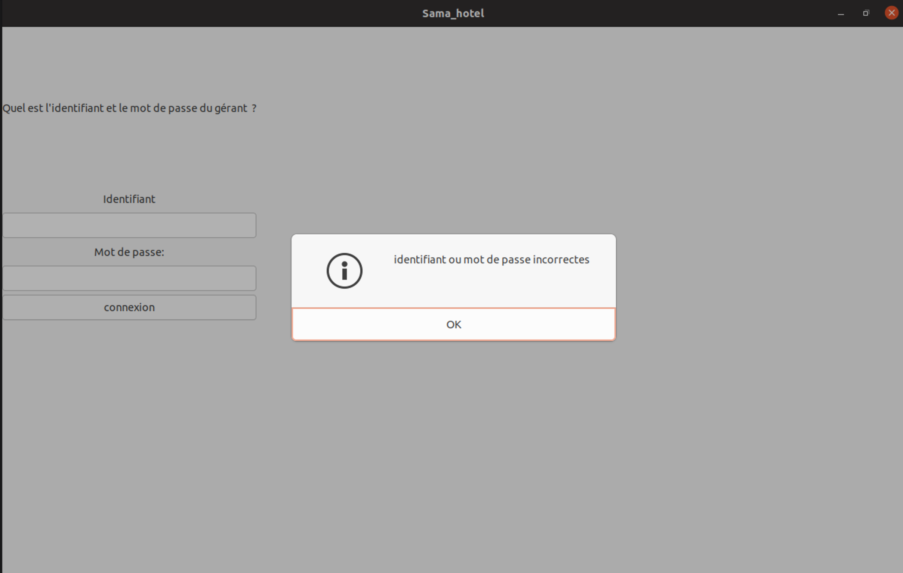

Slide 39
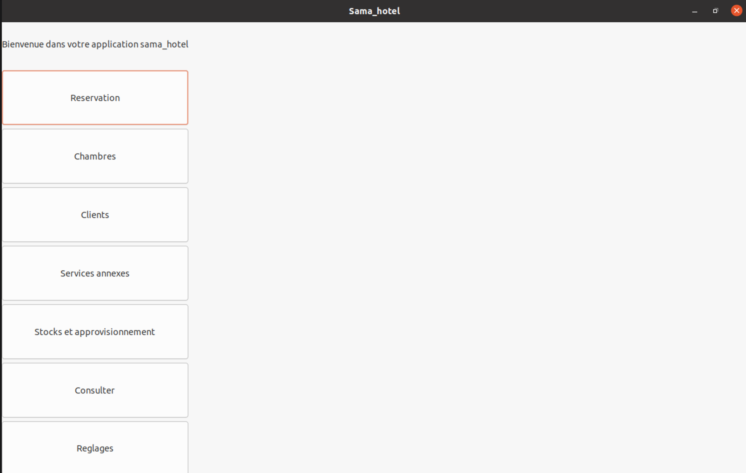

Slide 40
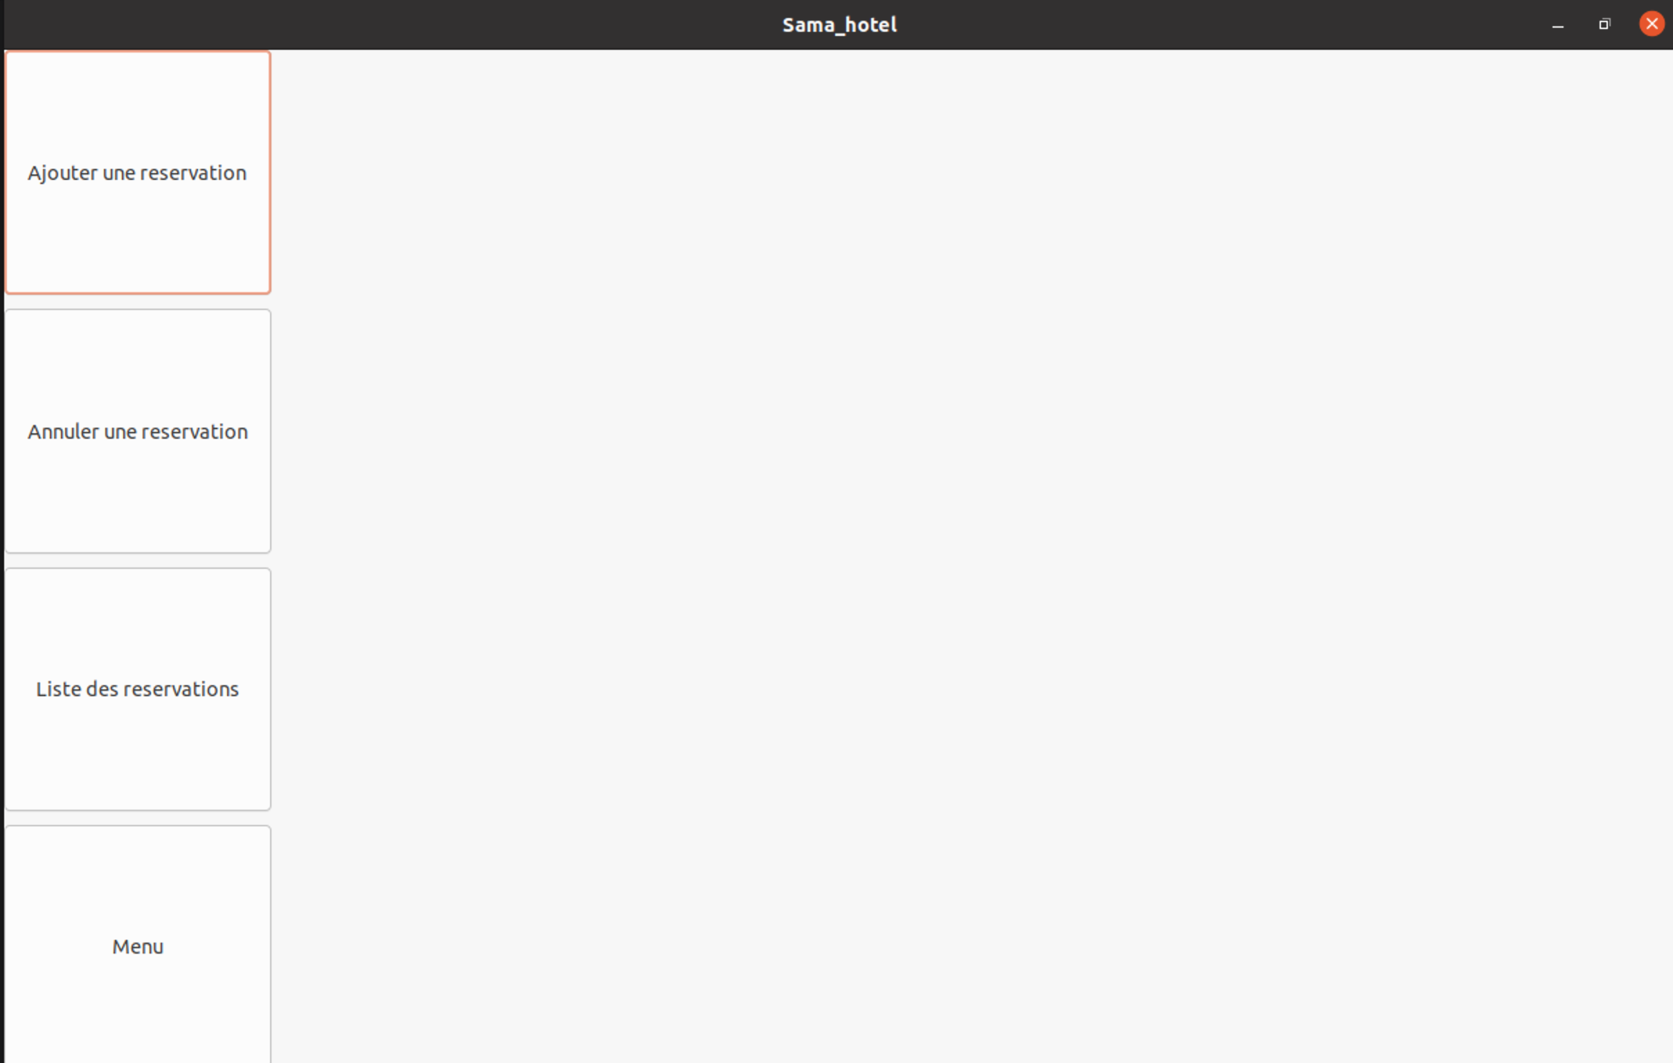

Slide 41
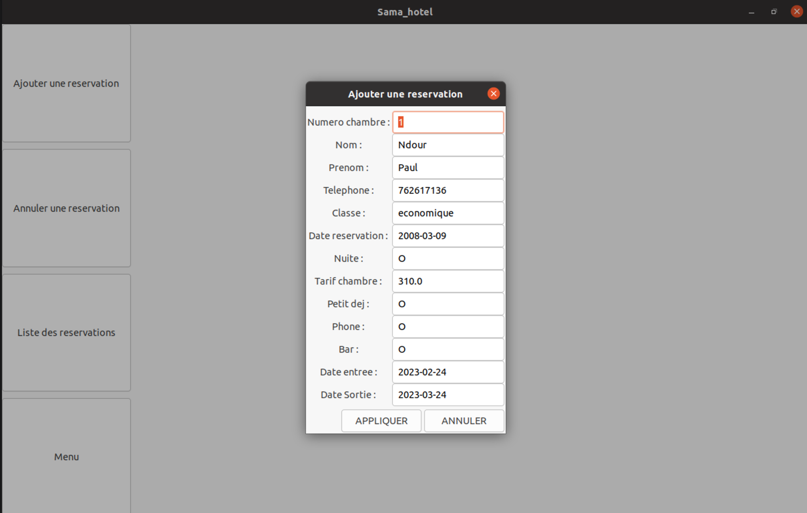

Slide 42
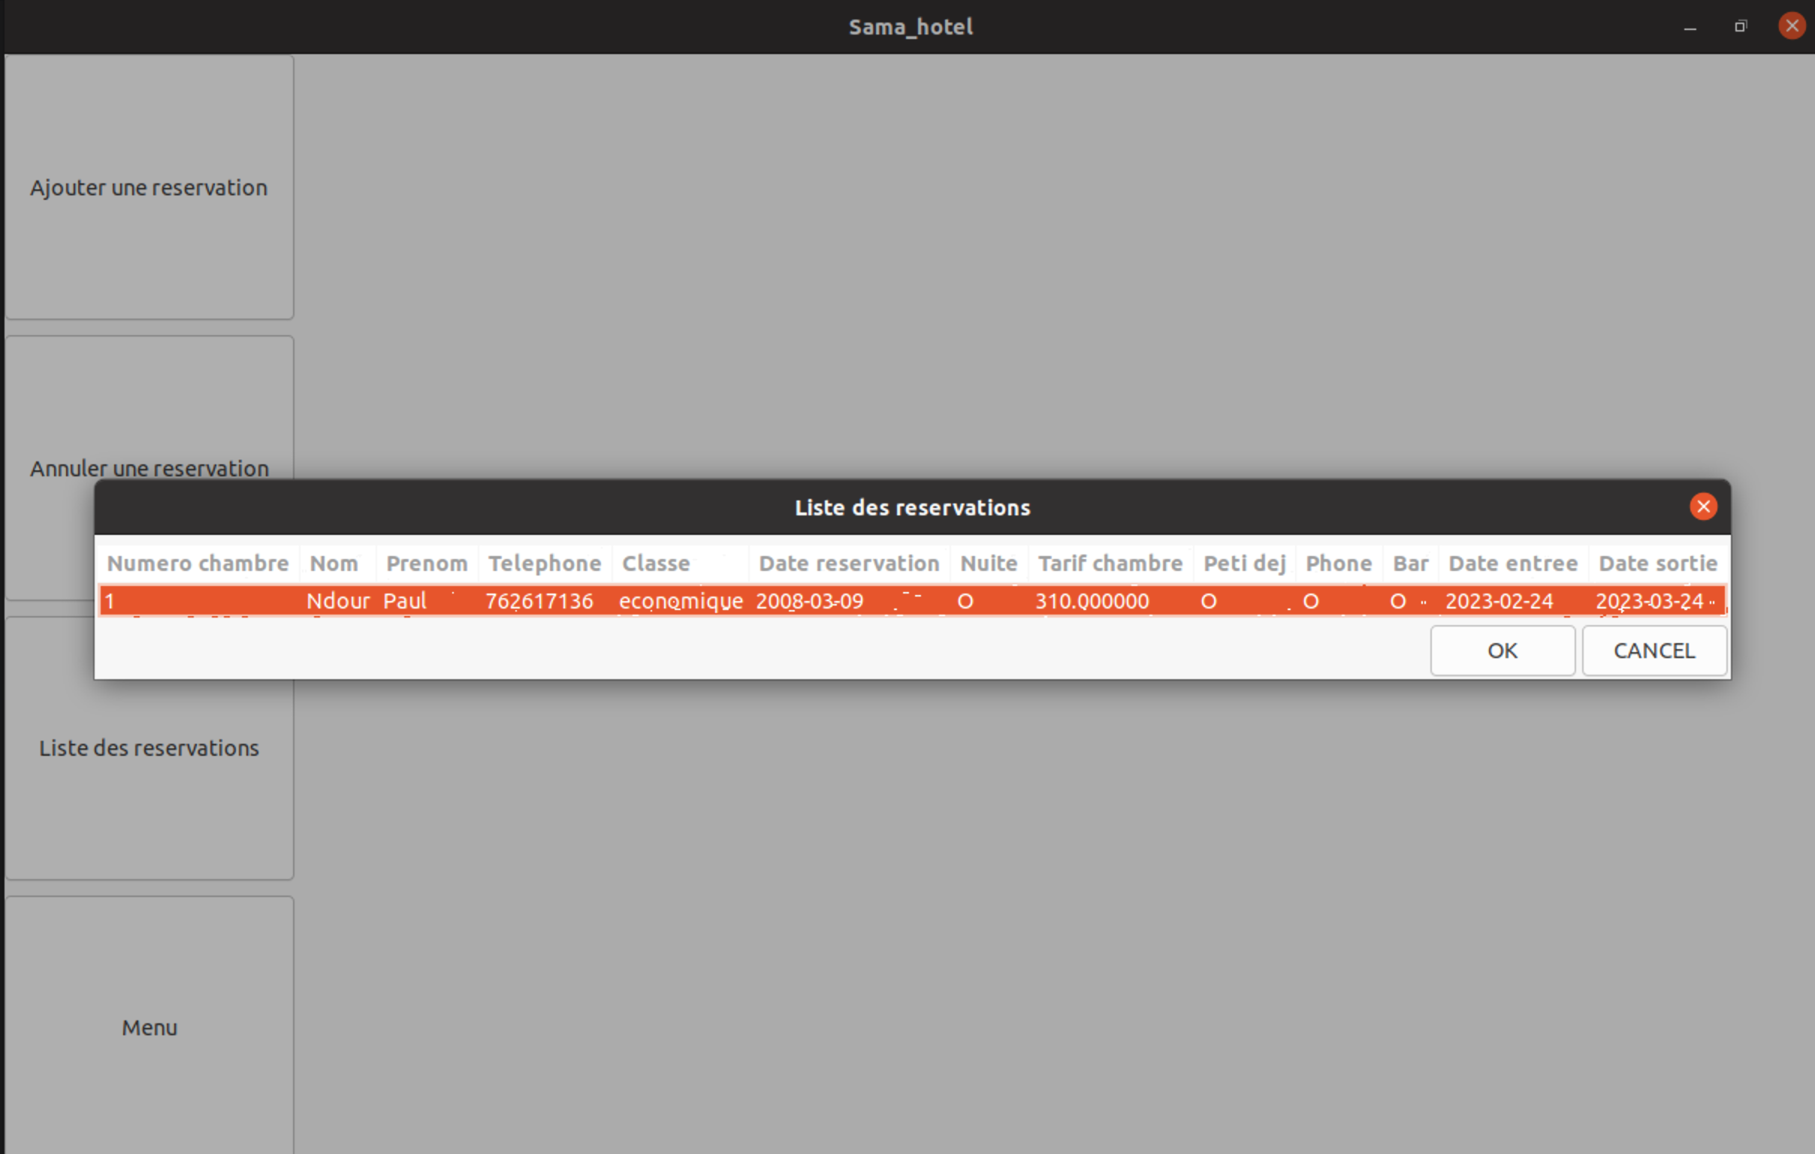

Slide 43
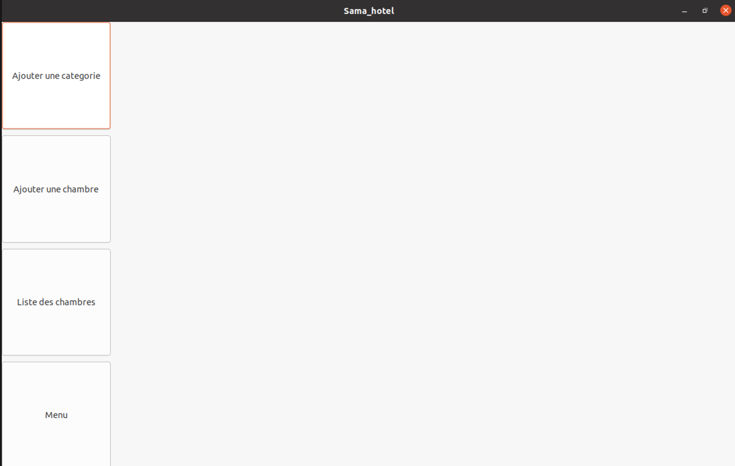

Slide 44
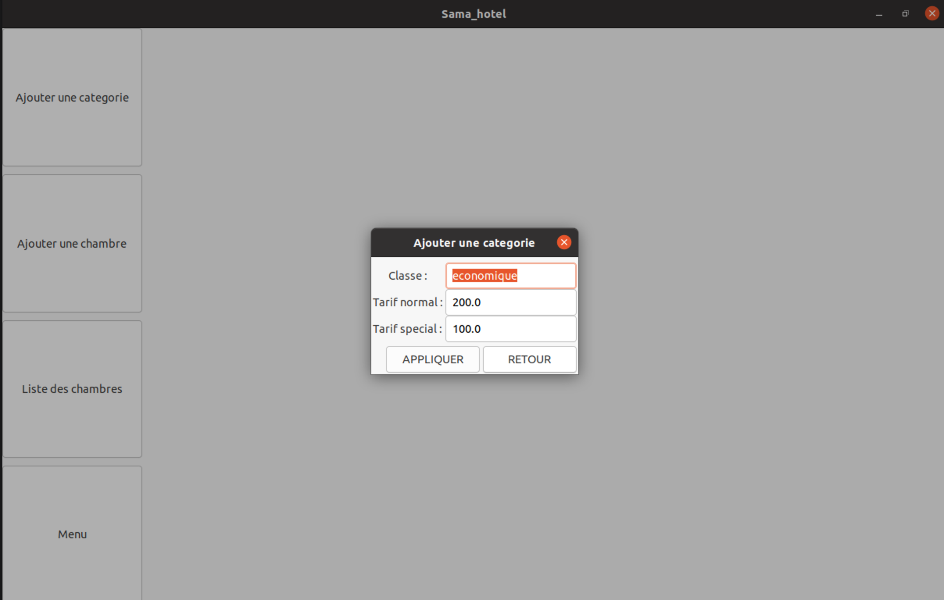

Slide 45
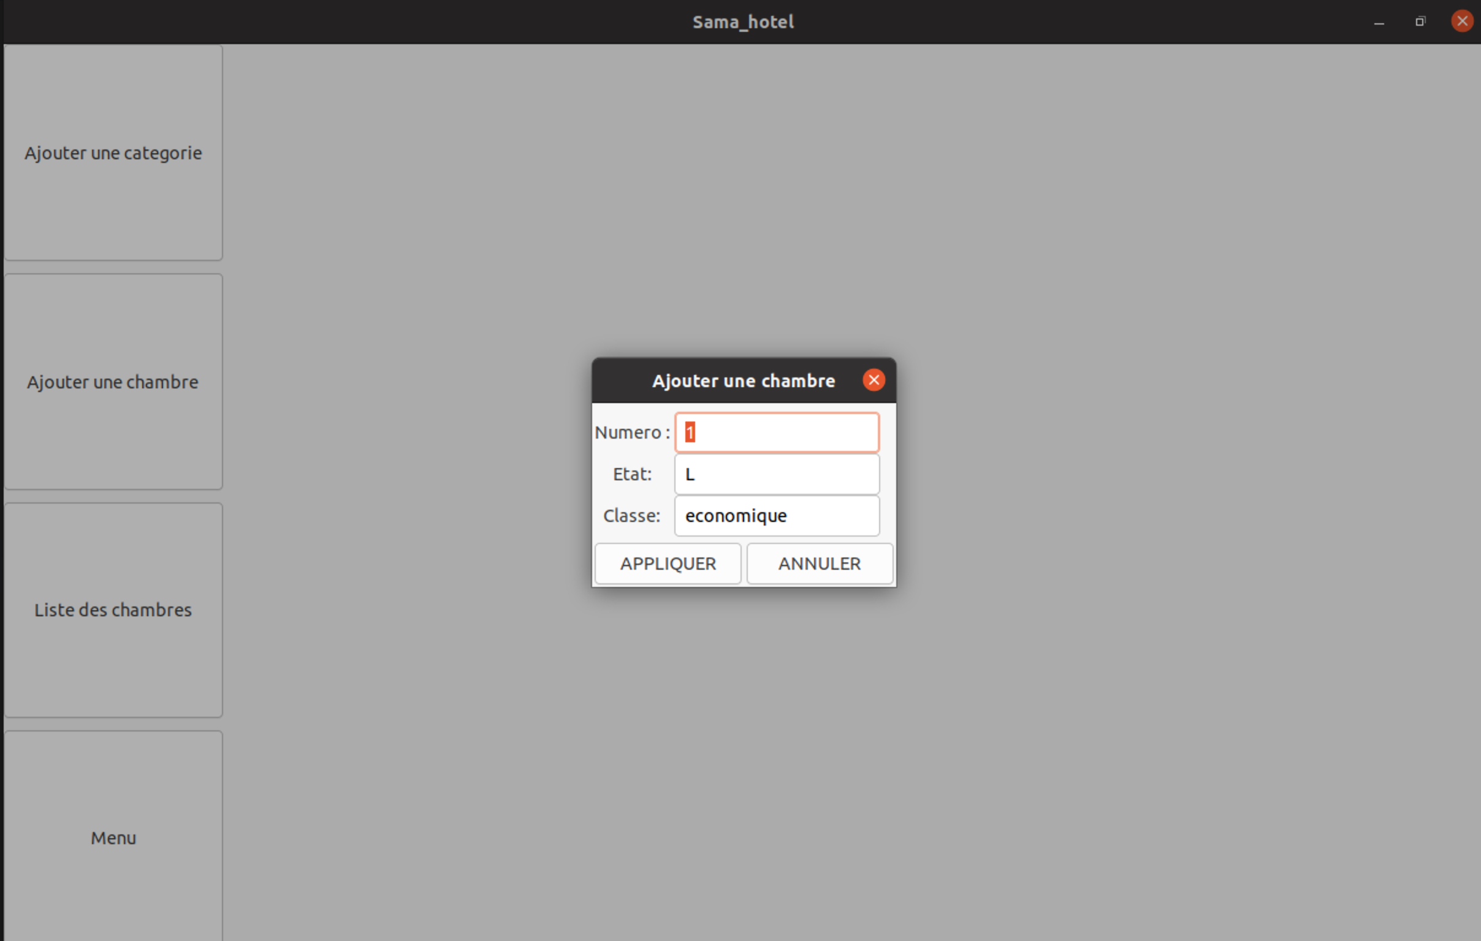

Slide 46
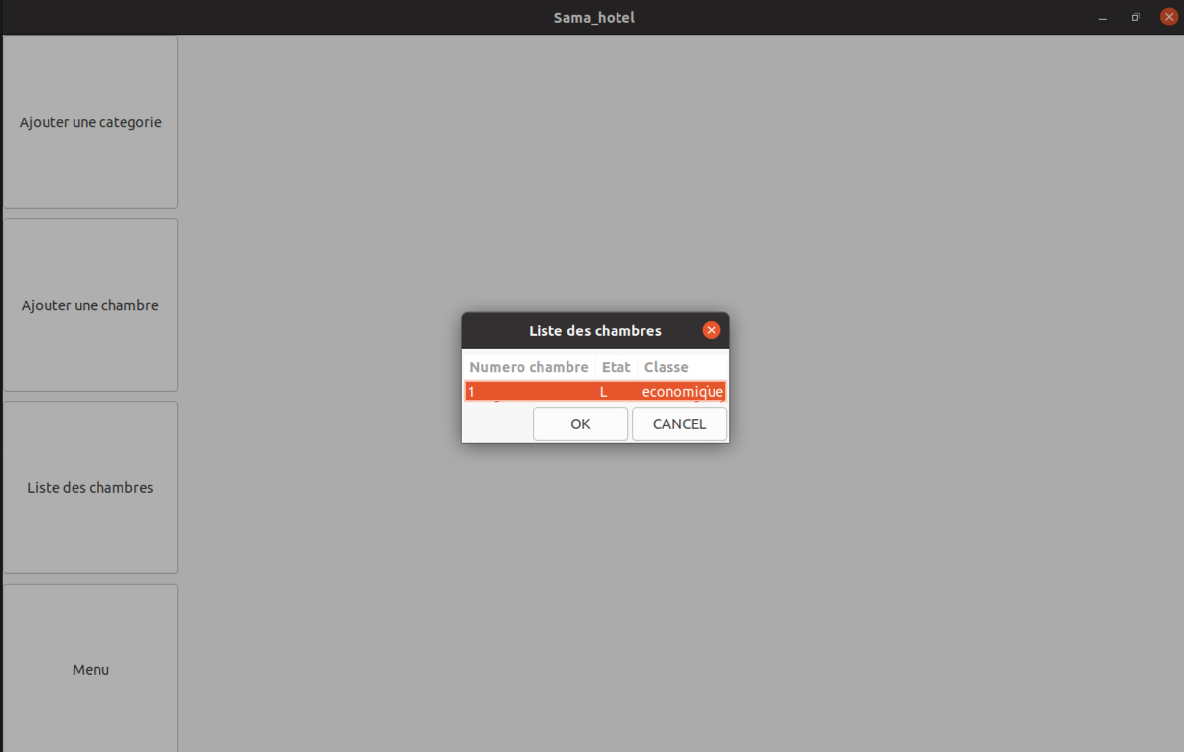

Slide 47
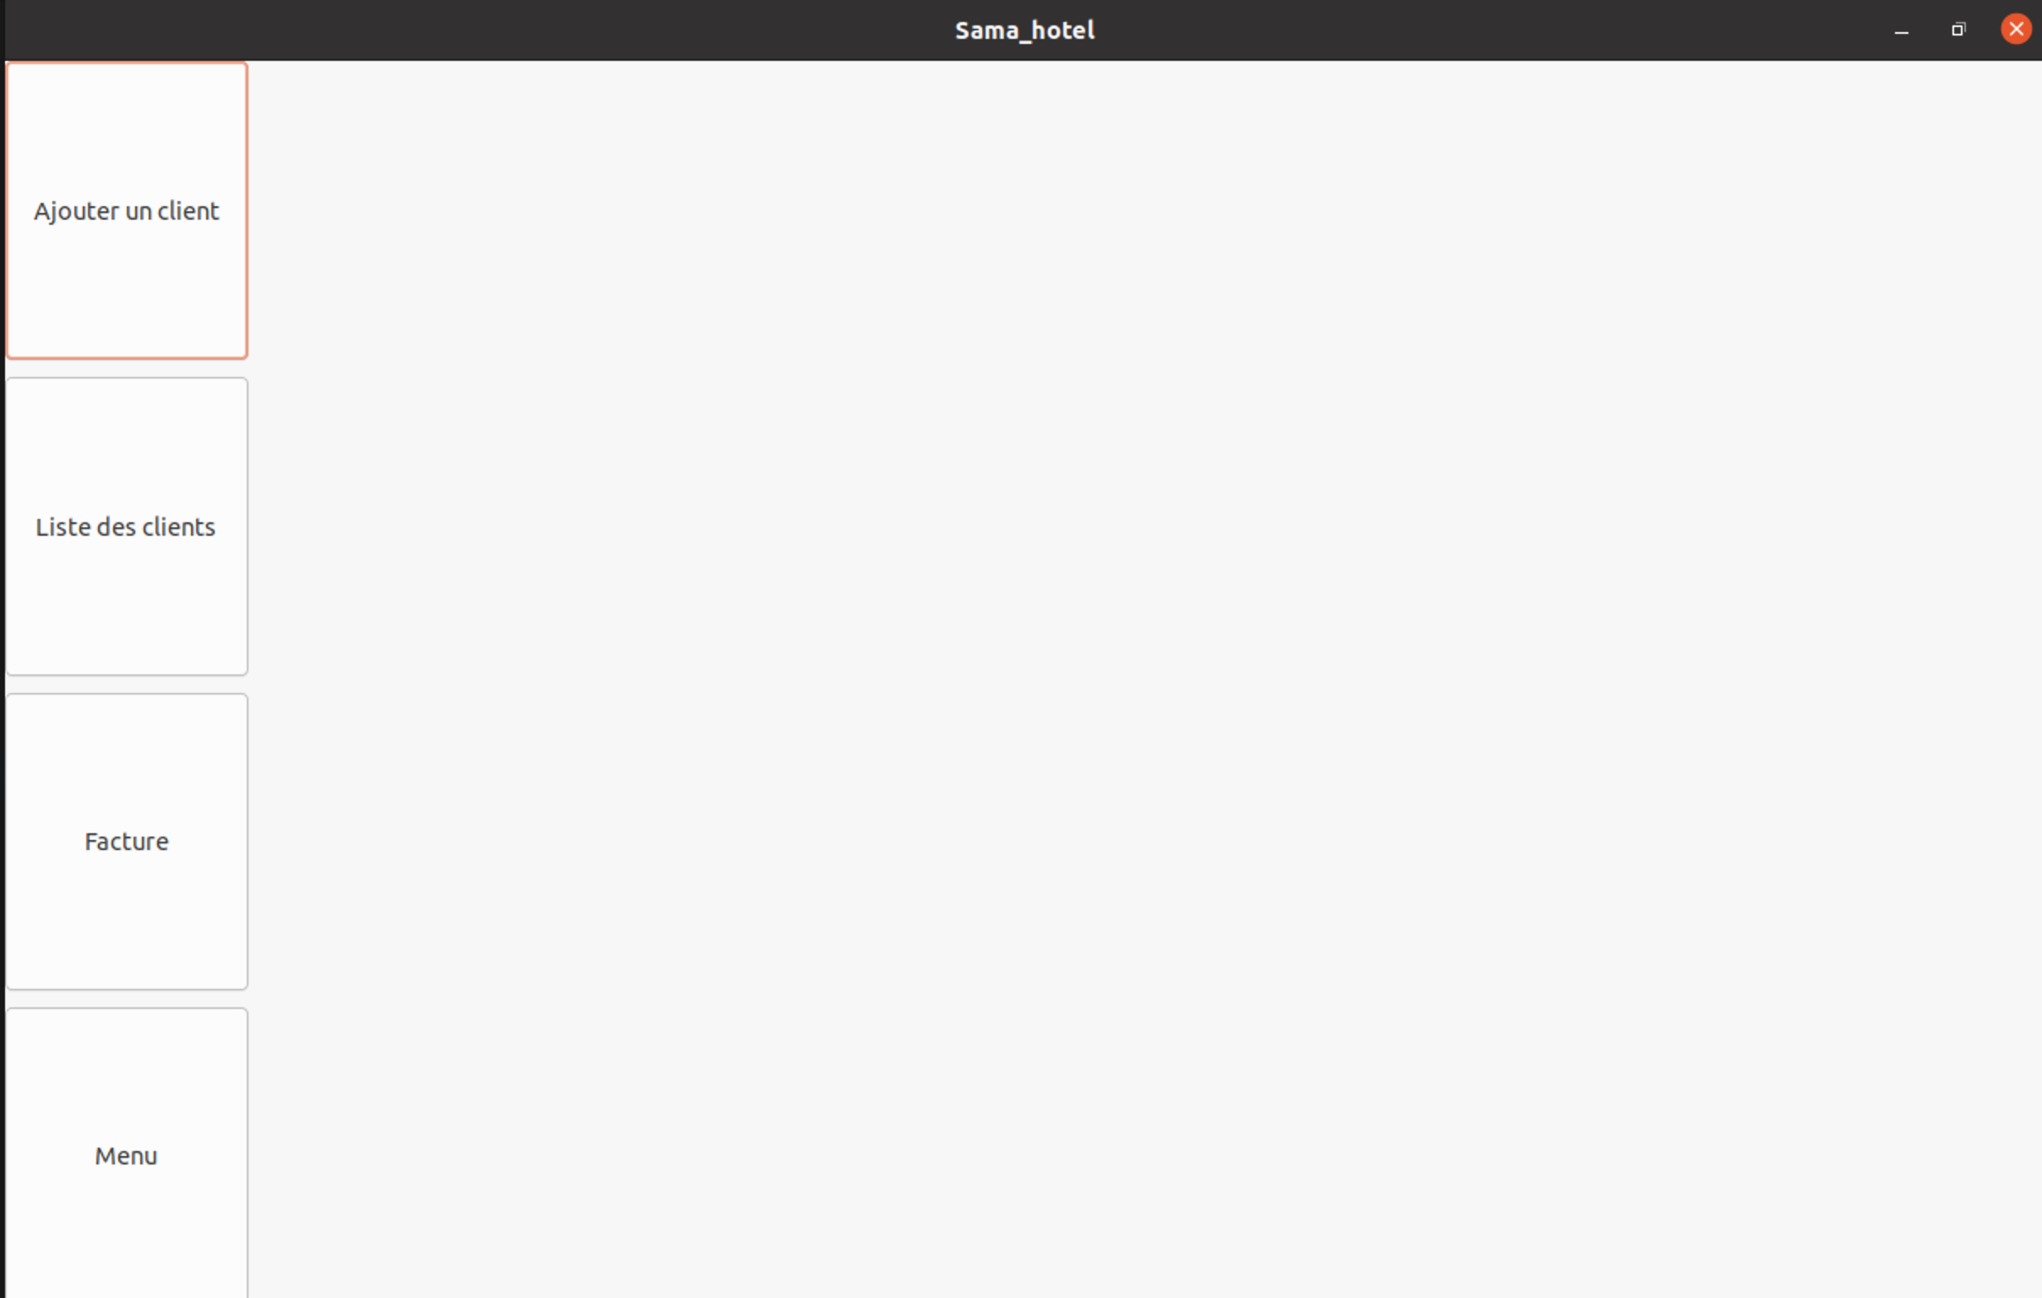

Slide 48
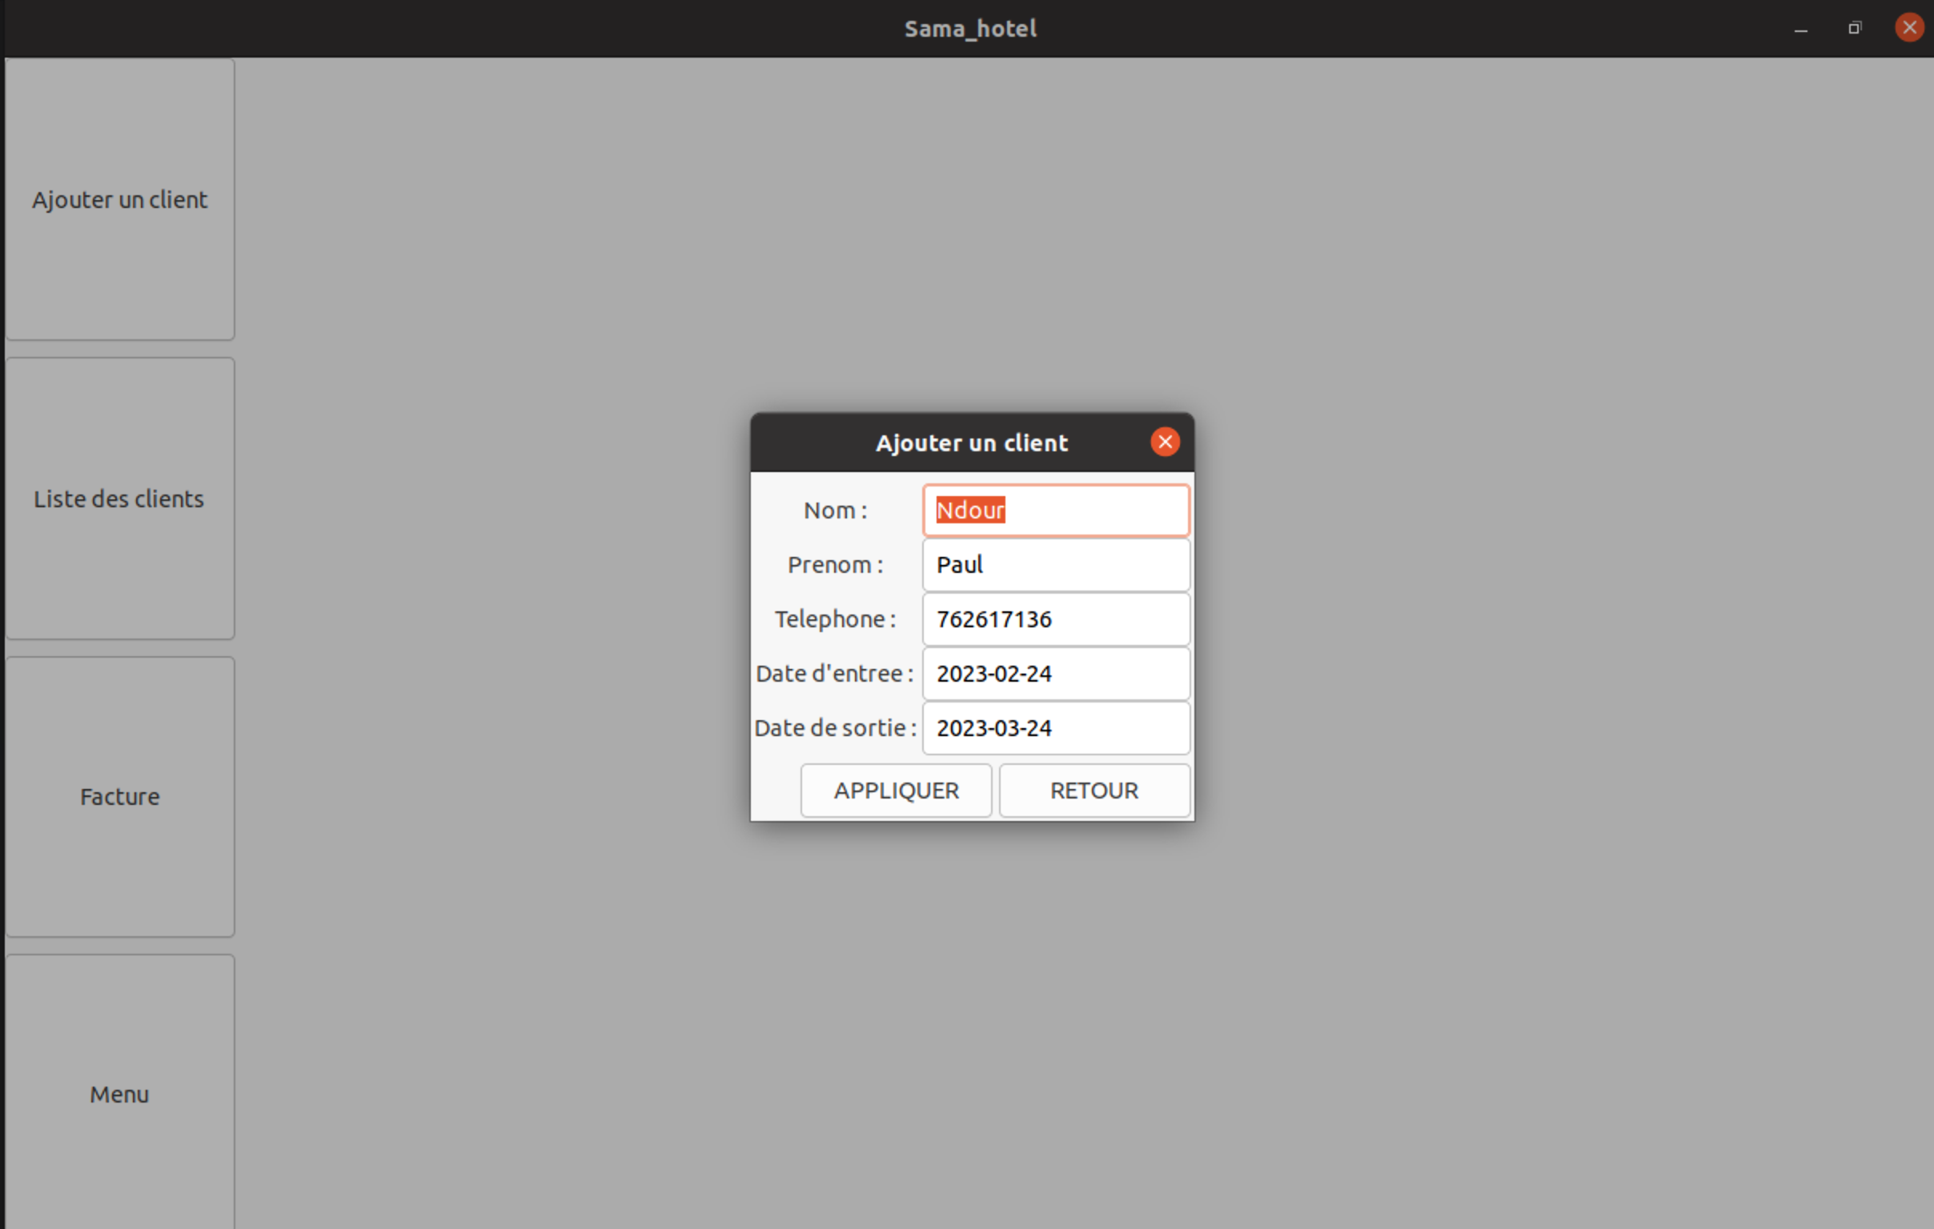

Slide 49
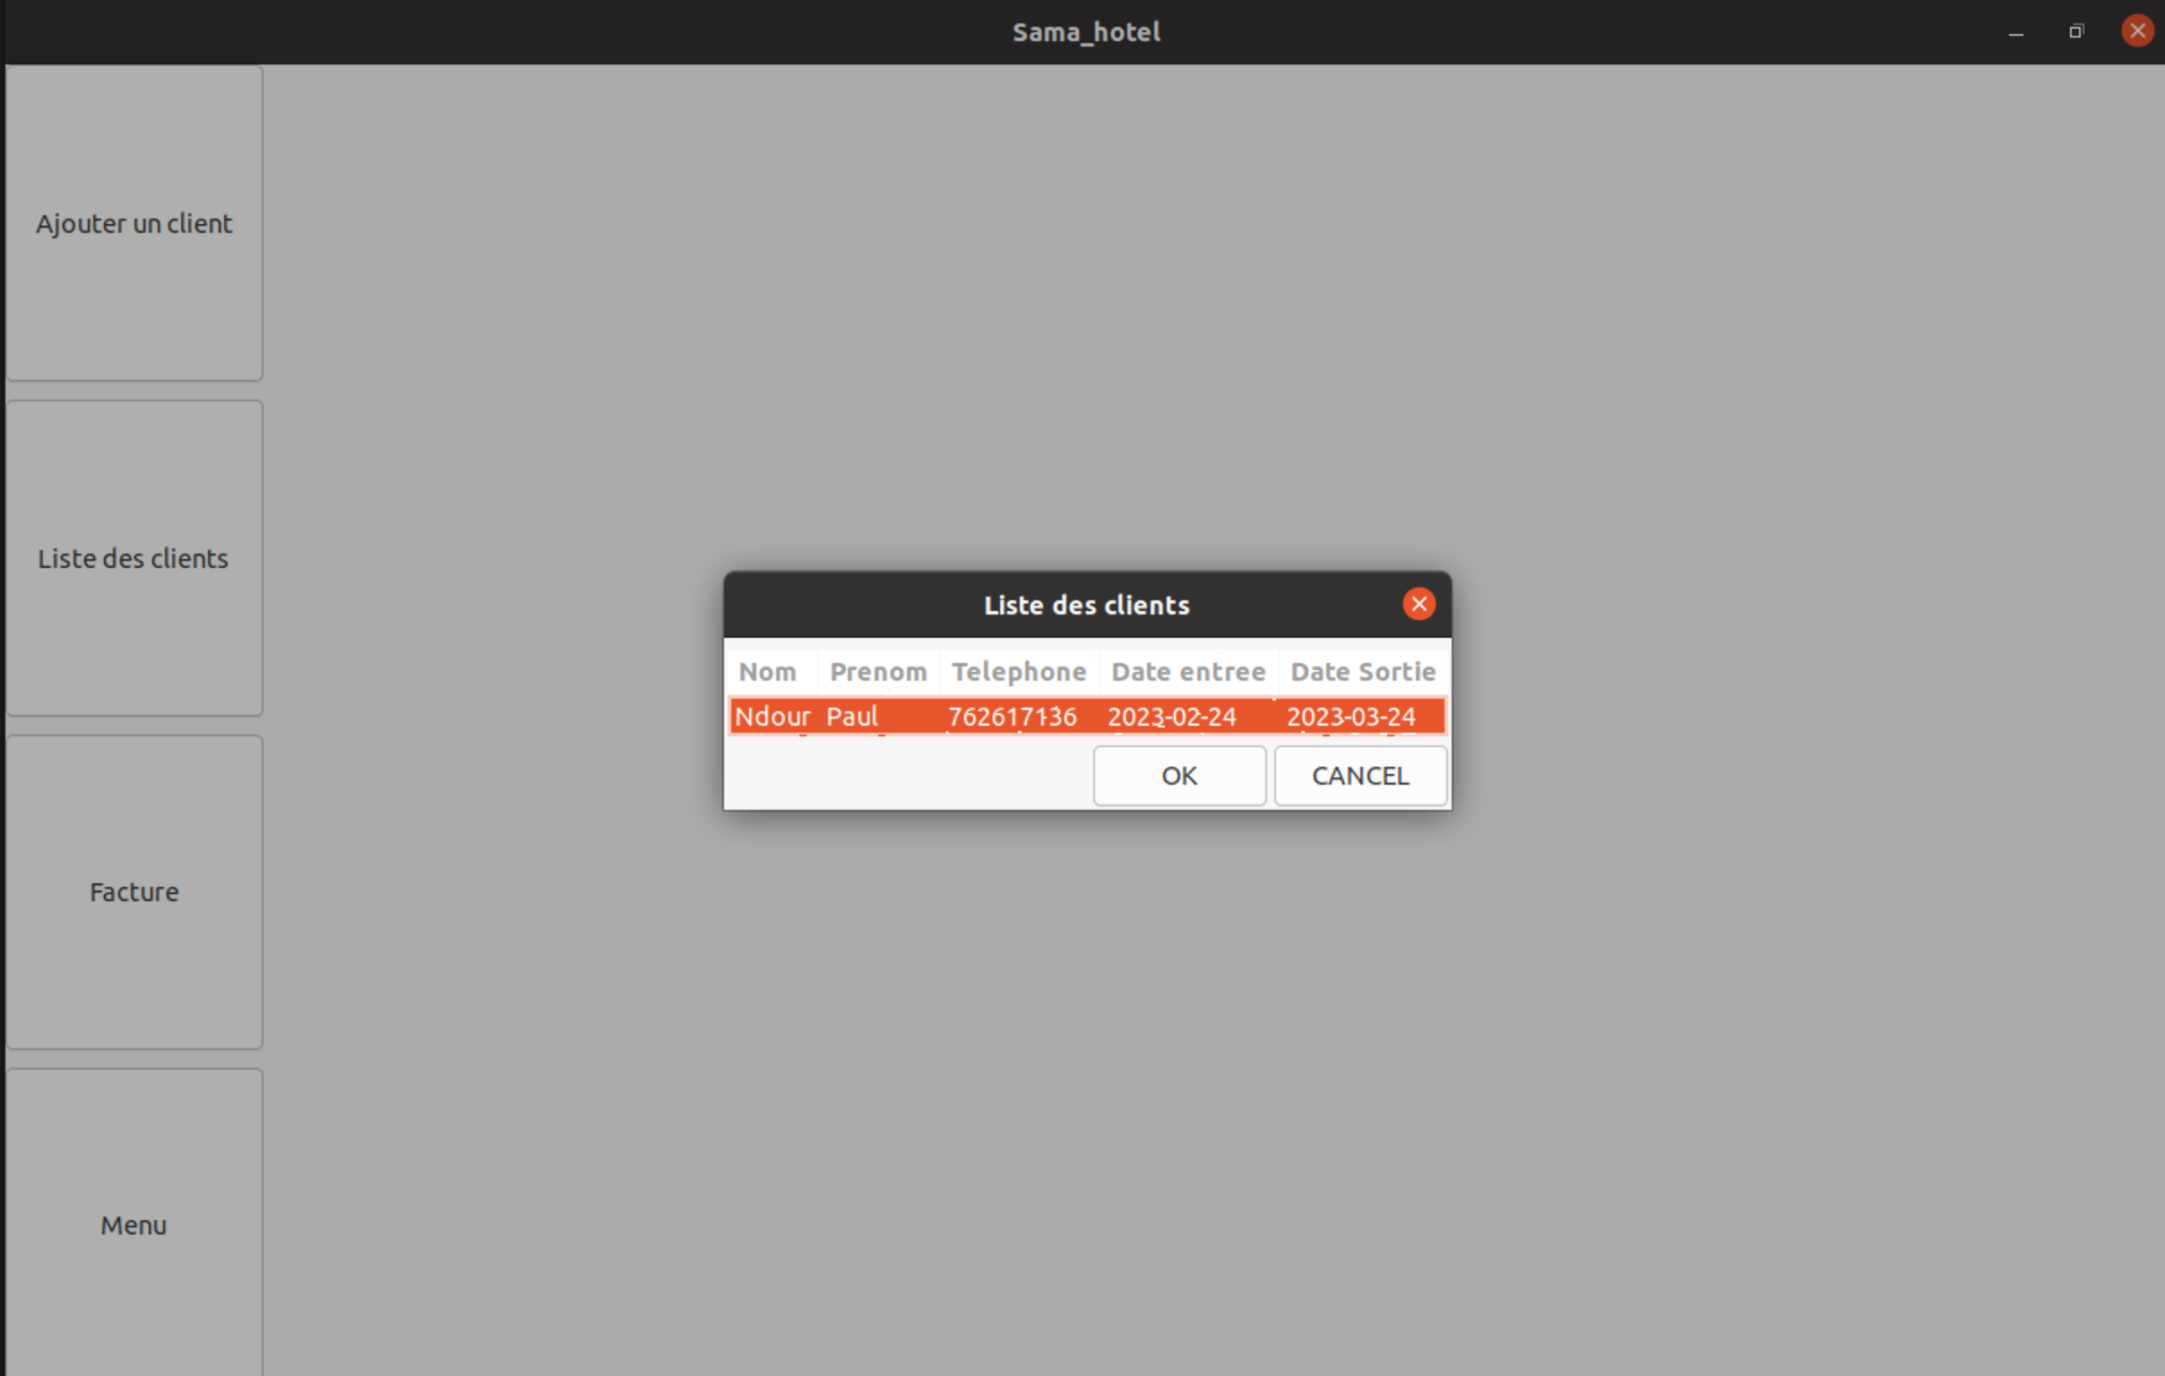

Slide 50
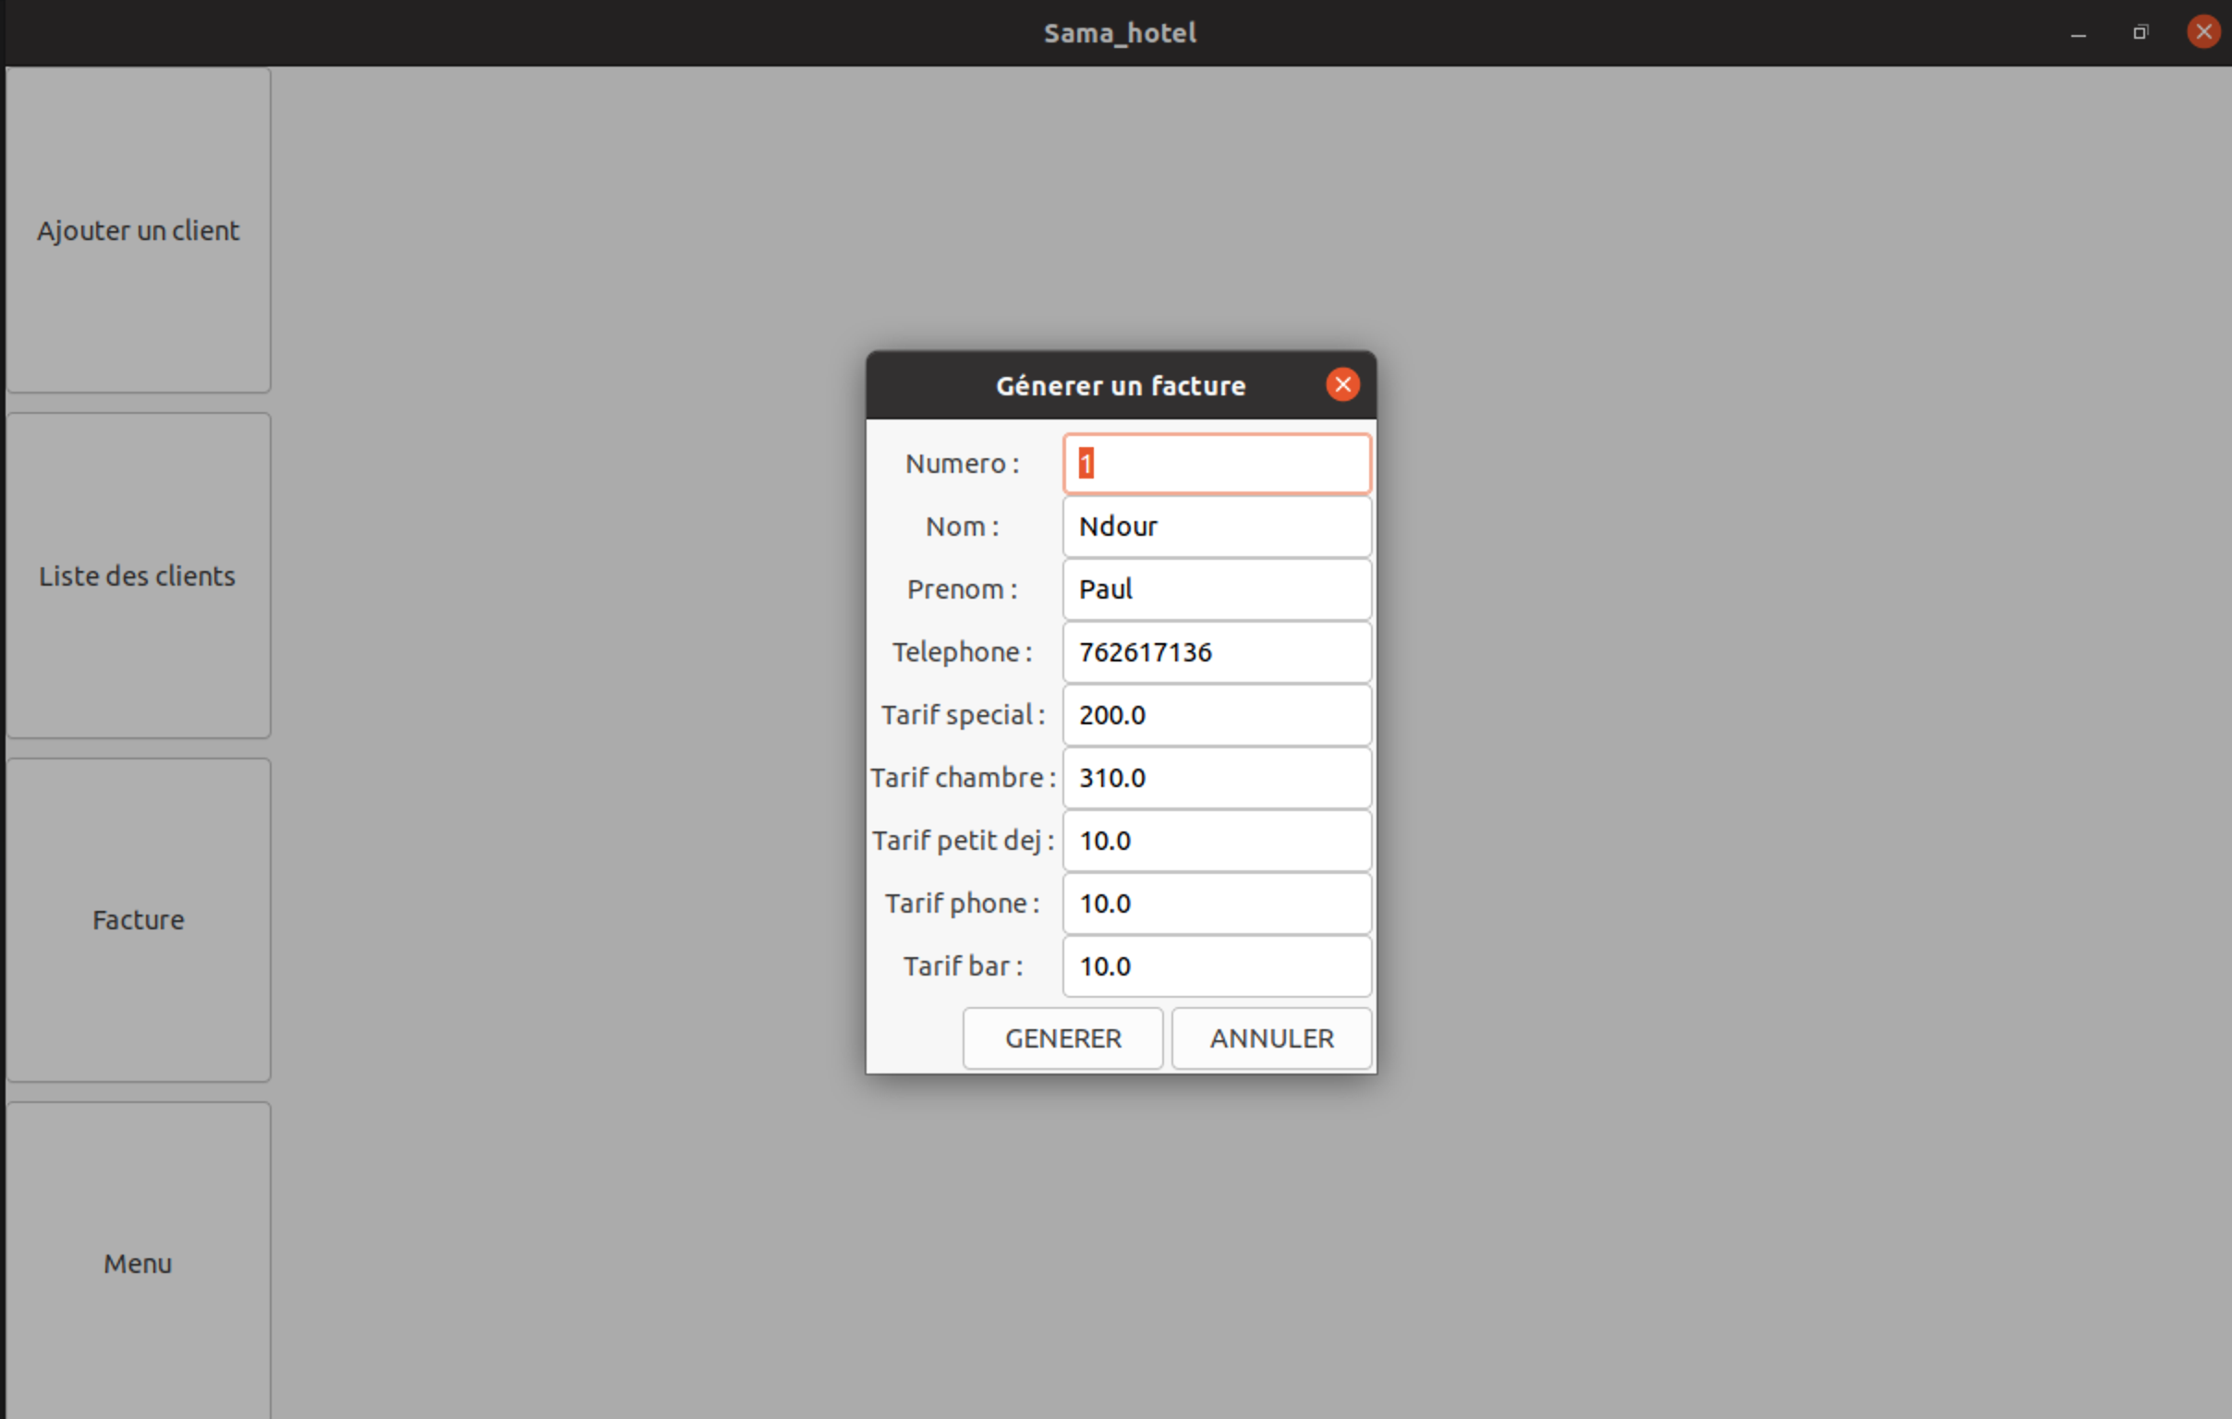

Slide 51
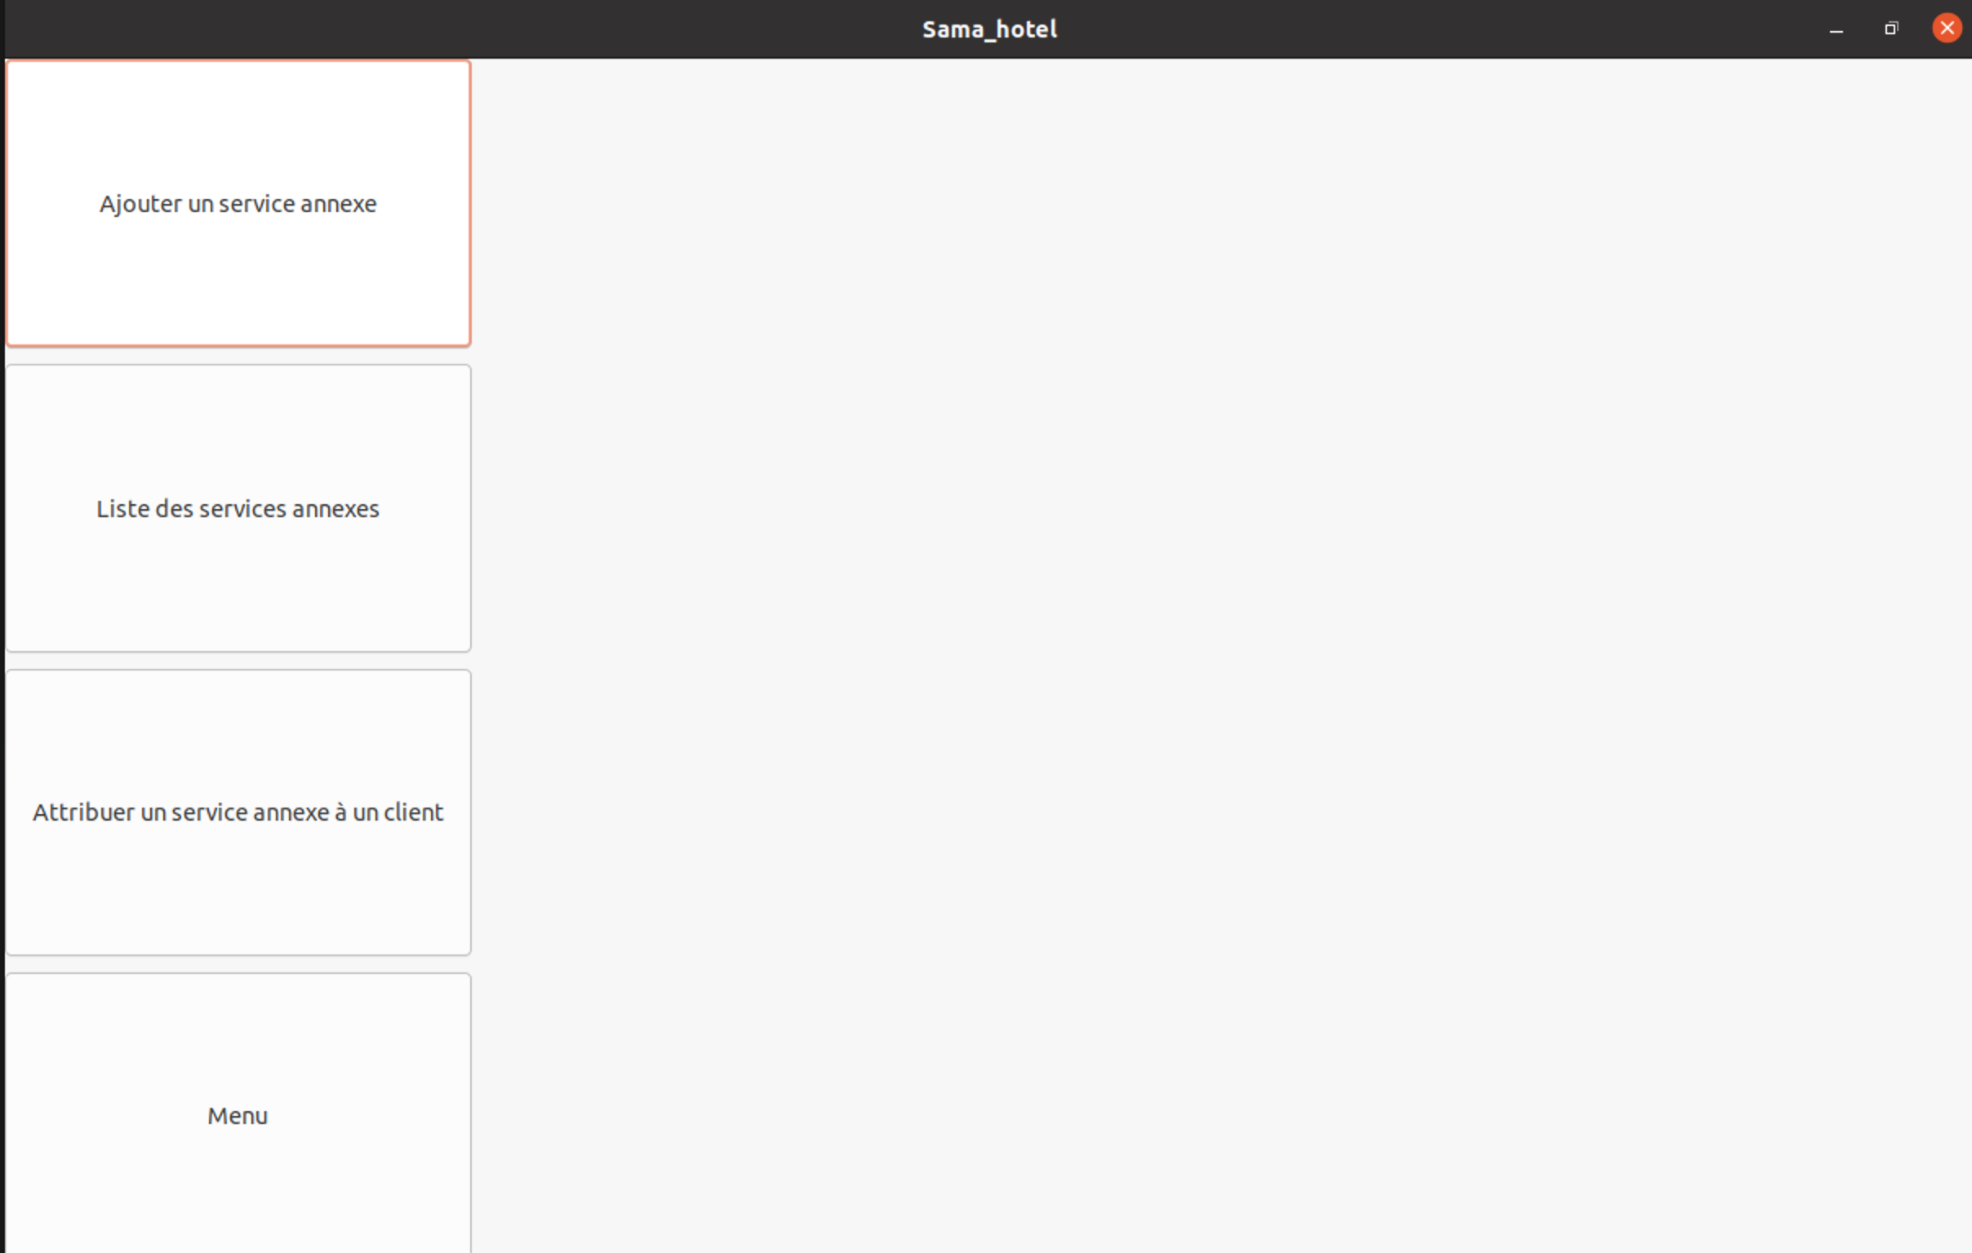

Slide 52
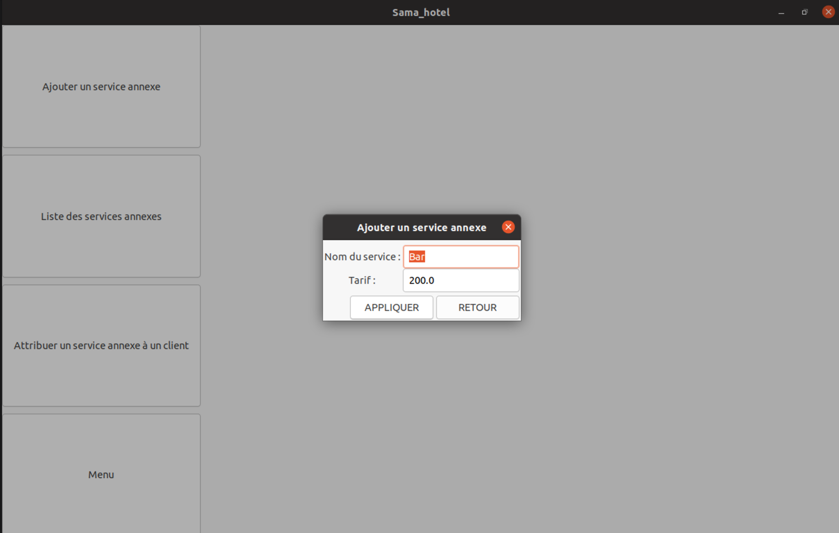

Slide 53
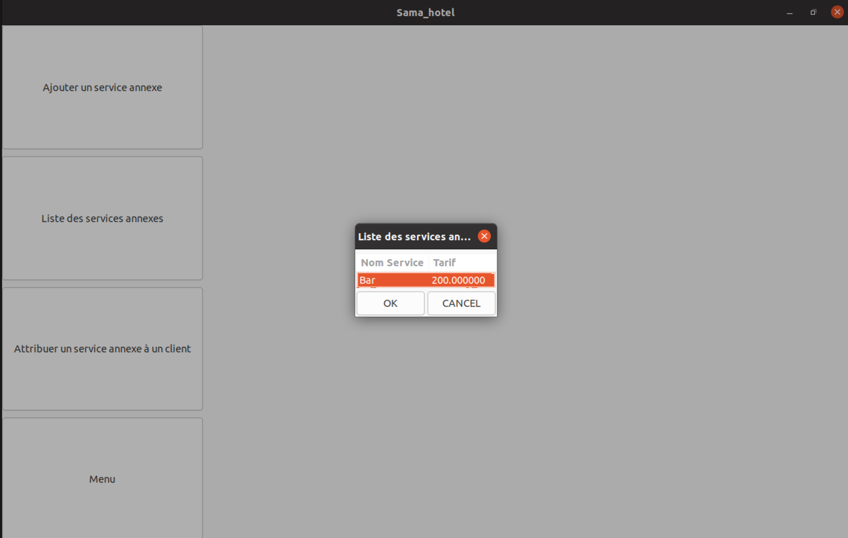

Slide 54


Slide 55


Slide 56


Slide 57


Slide 58


Slide 59
Aminatou Binetou Wahab NDIAYE Une application Mobile développée avec un framework au choix offrant les mêmes fonctionnalités que l’application Desktop.

Slide 60

Il existe une multitude de solutions pour développer une application mobile. On a utiliser l’une d’entre elle: react-native

Slide 61
Pourquoi avons-nous choisi react-native?
React Native combine les meilleures parties du développement natif avec React, une bibliothèque JavaScript de premier ordre pour la création d'interfaces utilisateur.
Utilisez un peu ou beaucoup . Vous pouvez utiliser React Native aujourd'hui dans vos projets Android et iOS existants ou vous pouvez créer une toute nouvelle application à partir de zéro.
React Native est Open Source. Une grande communauté s'est ainsi construite autour du framework et a permis son accroissement.

Slide 62
OBJECTIF?
Créer une application mobile permettant aux clients de faire leur réservation.

Slide 63
Configuration de notre environnement de développement:
React Native ne dispose pas d'IDE (Environnement de Développement) comme iOS avec XCode, et Android avec Android Studio. Donc avant de pouvoir développer une application React Native, il faut créer soi-même son environnement de développement.

Slide 64

Pour développer avec React Native,on a installé nodejs

Slide 65
Maintenant, et grâce à Node.js, nous pouvons installer les lignes de commande CRNA. Ces lignes de commande nous permettront, un peu plus loin, de créer une CRNA.
Pour développer une application React Native, on développe en Javascript, et le meilleur moyen de développer en Javascript reste le bon vieil éditeur de texte. Libre à nous de choisir notre éditeur préféré. Pour ma part, j'utilise vscode
Expo, quant à lui, va s'occuper de nous faciliter l'accès à votre application.
Expo
En plus de nous procurer un outil de développement d’application React Native, Expo nous offre une application hôte. Cette application va nous permettre d'exécuter et d'afficher le rendu de nos applications pendant les phases de développement.

Slide 66

Création d'une CRNA()
Puis créons votre CRNA. On va appeler notre projet «appsmobile »
Expo nous demande de choisir le template de départ pour notre application :
Nous allons partir d’un projet vierge, choisissons donc blank, le premier choix

Slide 67

On vient de créer notre application
NB : j’ai modifié le nom du dossier de appsmobile à apphotel
On va lancer l’application avec expo
On se positionne dans le dossier

Slide 68

Ensuite on lance la commande yarn start
Sur notre téléphone android on installe expo au niveau de playstore
Apres on scanne le code QR pour voir le rendu dans notre téléphone

Slide 69


Slide 70

On clique sur Scan QR code et on scanne le code QR

Slide 71

Voici en dessous le résultat de l’affichage
On ouvre notre éditeur de code vscode et commencer a écrire des lignes de code et apres tester
Le rendu de notre application

Slide 72
Tutoriel de réalisation
Nous avons le menu accueil
Dans ce menu le client a la possibilité de voir tout les informations qui sont liées a l’hôtel il peut consulter et regarder à quoi ressemble l’hôtel voir les photos des chambres ainsi que l’architecture de l’hôtel

Slide 73


Slide 74
Comme fonctionnalité aussi le client à la possibilité de faire une réservation en renseigner les champs indiquer sur le formulaire

Slide 75


Slide 76
Le client doit obligatoire renseigner tout les champs s’il omet un seul champ il reçoit une alerte en rouge lui disant de le remplir obligatoire

Slide 77


Slide 78


Slide 79


Slide 80
Si tout les champs sont renseigner correctement il clique sur réserver et recevra un message lui confirmant que sa réservation a été fait avec succès

Slide 81


Slide 82


